Slide 1
Доверительные интервалы

Slide 2
План
Что такое доверительный интервал

Slide 3
План
Что такое доверительный интервал
Асимптотические доверительные интервалы

Slide 4
План
Что такое доверительный интервал
Асимптотические доверительные интервалы
Точные доверительные интервалы для нормальных выборок

Slide 5
План
Что такое доверительный интервал
Асимптотические доверительные интервалы
Точные доверительные интервалы для нормальных выборок
Как построить точный доверительный интервал для любого распределения

Slide 6
Что такое доверительный интервал

Slide 7

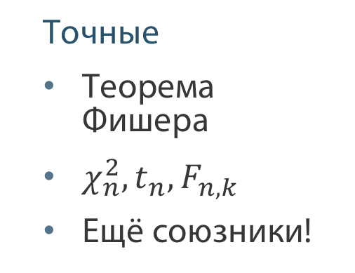
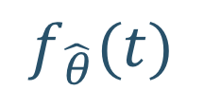

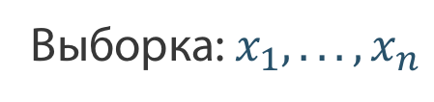
Схема математической статистики
Выборка: $x_{1},...,x_{n}$
Параметр: $θ$
Точность оценки, прогнозов
доверительные интервалы
$$\hat{θ}$$
$$f_{\hat{θ}}(t)$$
Как оценить
Метод моментов
Метод максимального правдоподобия
Союзники
Асимптотические (при большом n)
ЦПТ
Дельта-метод
Ответы на вопросы
проверка гипотез
Точные
Теорема Фишера
$χ_{n}^{2},t_{n},F_{n,k}$
Ещё союзники!
Хорошие свойства
Несмещенная
Состоятельная
Эффективная

Slide 8
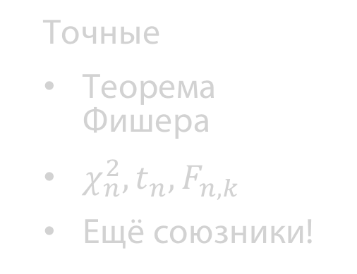
Схема математической статистики
Выборка: $x_{1},...,x_{n}$
Параметр: $θ$
Точность оценки, прогнозов
доверительные интервалы
$$\hat{θ}$$
$$f_{\hat{θ}}(t)$$
Как оценить
Метод моментов
Метод максимального правдоподобия
Союзники
Асимптотические (при большом n)
ЦПТ
Дельта-метод
Ответы на вопросы
проверка гипотез
Точные
Теорема Фишера
$χ_{n}^{2},t_{n},F_{n,k}$
Ещё союзники!
Хорошие свойства
Несмещенная
Состоятельная
Эффективная

Slide 9
Зачем нужны доверительные интервалы
Надо измерить длину скрепки.

Slide 10

Зачем нужны доверительные интервалы
Надо измерить длину скрепки. Её длина $7$ см, но мы не знаем наверняка, так как деления на линейке недостаточно точны

Slide 11
Зачем нужны доверительные интервалы
Надо измерить длину скрепки. Её длина $7$ см, но мы не знаем наверняка, так как деления на линейке недостаточно точны
Измерение делается с точностью, которую допускает линейка

Slide 12

Зачем нужны доверительные интервалы
Надо измерить длину скрепки. Её длина $7$ см, но мы не знаем наверняка, так как деления на линейке недостаточно точны
Измерение делается с точностью, которую допускает линейка
Длина скрепки $7±0.1$ см

Slide 13

Зачем нужны доверительные интервалы
Надо измерить длину скрепки. Её длина $7$ см, но мы не знаем наверняка, так как деления на линейке недостаточно точны
Измерение делается с точностью, которую допускает линейка
Длина скрепки $7±0.1$ см
При дальнейших расчётах мы должны учитывать погрешность измерения

Slide 14

Предсказательный интервал
Случайная величина $X∼F\left(x\right)$

Slide 15
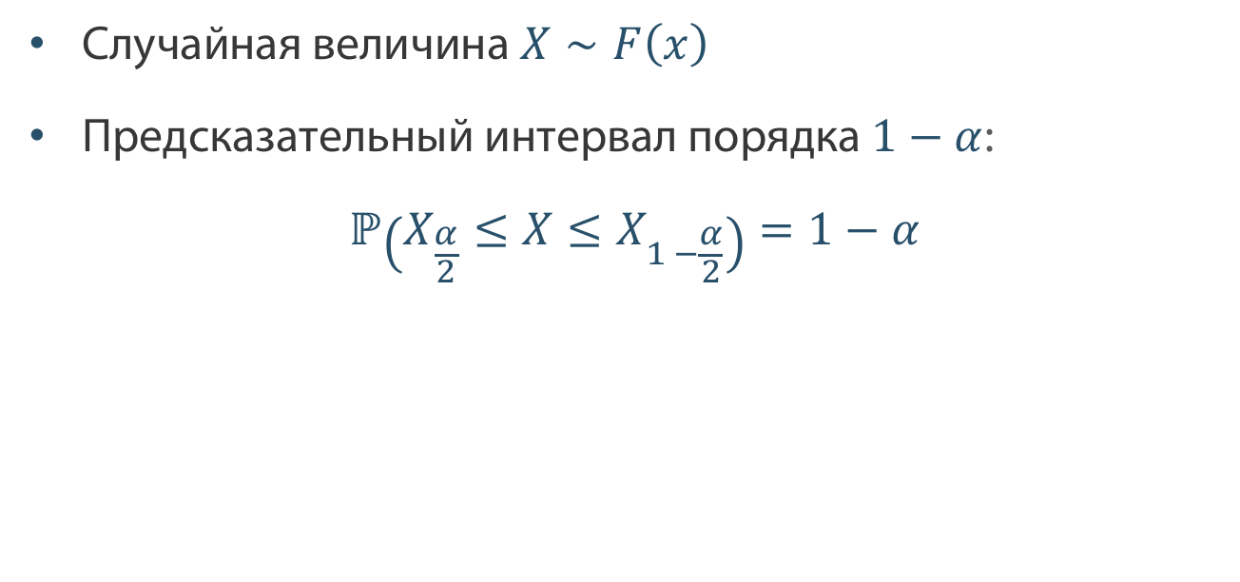
Предсказательный интервал
Случайная величина $X∼F\left(x\right)$
Предсказательный интервал порядка $1−α$:
$$ℙ\left(X_{\frac{α}{2}}≤X≤X_{1 −\frac{α}{2}}\right)=1−α$$

Slide 16
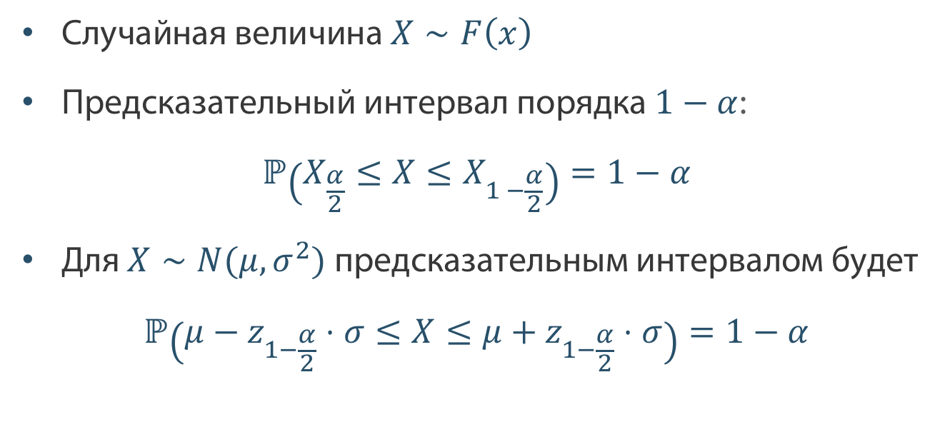
Предсказательный интервал
Случайная величина $X∼F\left(x\right)$
Предсказательный интервал порядка $1−α$:
$$ℙ\left(X_{\frac{α}{2}}≤X≤X_{1 −\frac{α}{2}}\right)=1−α$$
Для $X∼N(μ, σ^{2})$ предсказательным интервалом будет
$$ℙ\left(μ−z_{1−\frac{α}{2}}⋅σ≤X≤μ+z_{1−\frac{α}{2}}⋅σ\right)=1−α$$

Slide 17
Предсказательный интервал
Случайная величина $X∼F\left(x\right)$
Предсказательный интервал порядка $1−α$:
$$ℙ\left(X_{\frac{α}{2}}≤X≤X_{1 −\frac{α}{2}}\right)=1−α$$
Для $X∼N(μ, σ^{2})$ предсказательным интервалом будет
$$ℙ\left(μ−z_{1−\frac{α}{2}}⋅σ≤X≤μ+z_{1−\frac{α}{2}}⋅σ\right)=1−α$$
Границы предсказательного интервала – константы, случайная величина лежит между ними

Slide 18
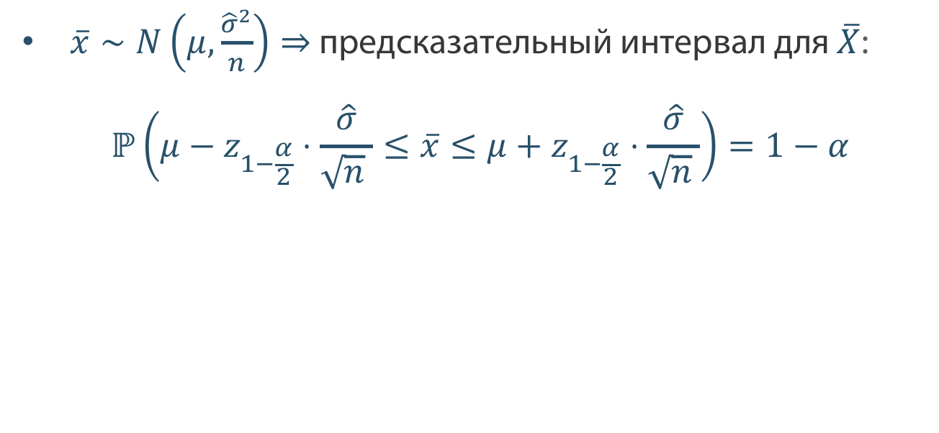
Предсказательный интервал
$\overline{x}∼N\left(μ,\frac{{\hat{σ}}^{2}}{n}\right)⇒$ предсказательный интервал для $\overline{X}$:
$$ℙ\left(μ−z_{1−\frac{α}{2}}⋅\frac{\hat{σ}}{\sqrt{n} }≤\overline{x}≤μ+z_{1−\frac{α}{2}}⋅\frac{\hat{σ}}{\sqrt{n} }\right)=1−α$$

Slide 19
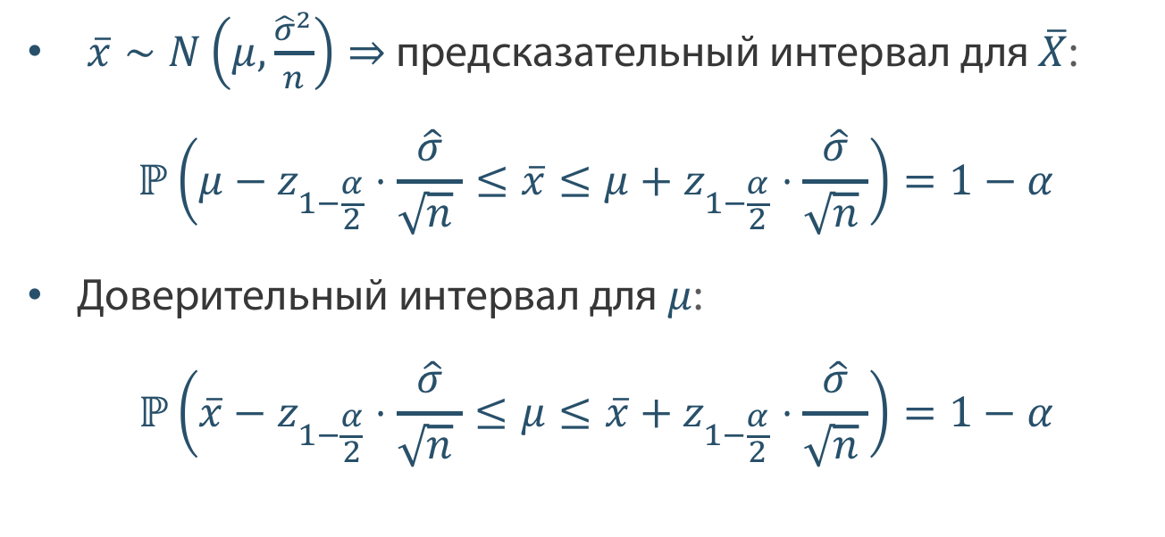
Предсказательный интервал
$\overline{x}∼N\left(μ,\frac{{\hat{σ}}^{2}}{n}\right)⇒$ предсказательный интервал для $\overline{X}$:
$$ℙ\left(μ−z_{1−\frac{α}{2}}⋅\frac{\hat{σ}}{\sqrt{n} }≤\overline{x}≤μ+z_{1−\frac{α}{2}}⋅\frac{\hat{σ}}{\sqrt{n} }\right)=1−α$$
Доверительный интервал для $μ$:
$$ℙ\left(\overline{x}−z_{1−\frac{α}{2}}⋅\frac{\hat{σ}}{\sqrt{n} }≤μ≤\overline{x}+z_{1−\frac{α}{2}}⋅\frac{\hat{σ}}{\sqrt{n} }\right)=1−α$$

Slide 20
Предсказательный интервал
$\overline{x}∼N\left(μ,\frac{{\hat{σ}}^{2}}{n}\right)⇒$ предсказательный интервал для $\overline{X}$:
$$ℙ\left(μ−z_{1−\frac{α}{2}}⋅\frac{\hat{σ}}{\sqrt{n} }≤\overline{x}≤μ+z_{1−\frac{α}{2}}⋅\frac{\hat{σ}}{\sqrt{n} }\right)=1−α$$
Доверительный интервал для $μ$:
$$ℙ\left(\overline{x}−z_{1−\frac{α}{2}}⋅\frac{\hat{σ}}{\sqrt{n} }≤μ≤\overline{x}+z_{1−\frac{α}{2}}⋅\frac{\hat{σ}}{\sqrt{n} }\right)=1−α$$
Границы доверительного интервала – случайные величины, мы пытаемся получить их по выборке

Slide 21
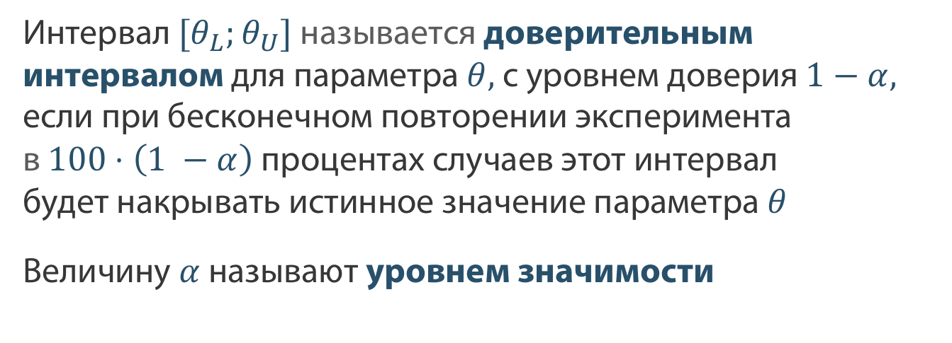
Доверительный интервал
Интервал ${[θ}_{L};θ_{U}]$ называется доверительным интервалом для параметра $θ,$ с уровнем доверия $1−α,$ если при бесконечном повторении эксперимента в $100⋅\left(1 −α\right)$ процентах случаев этот интервал будет накрывать истинное значение параметра $θ$
Величину $α$ называют уровнем значимости

Slide 22

Доверительный интервал
Интервал ${[θ}_{L};θ_{U}]$ называется доверительным интервалом для параметра $θ,$ с уровнем доверия $1−α,$ если при бесконечном повторении эксперимента в $100⋅\left(1 −α\right)$ процентах случаев этот интервал будет накрывать истинное значение параметра $θ$
Величину $α$ называют уровнем значимости
Если мы много раз измеряем скрепку, то с вероятностью $1−α$ наш доверительный интервал покрывает её истинную длину

Slide 23

Зачем нужны доверительные интервалы
Точечная оценка делается по случайной выборке $⇒$ неопределённость

Slide 24

Зачем нужны доверительные интервалы
Точечная оценка делается по случайной выборке $⇒$ неопределённость
Нужно делать выводы в каком-то диапазоне

Slide 25

Зачем нужны доверительные интервалы
Точечная оценка делается по случайной выборке $⇒$ неопределённость
Нужно делать выводы в каком-то диапазоне
Доверительный интервал показывают, насколько мы уверены в точечной оценке

Slide 26
Зачем нужны доверительные интервалы
Точечная оценка делается по случайной выборке $⇒$ неопределённость
Нужно делать выводы в каком-то диапазоне
Доверительный интервал показывают, насколько мы уверены в точечной оценке
На практике пытаются построить наиболее короткий доверительный интервал

Slide 27

Зачем нужны доверительные интервалы
Антон:
С вероятностью 95% среднее лежит между $1$ и $20$

Slide 28

Зачем нужны доверительные интервалы
Антон:
С вероятностью 95% среднее лежит между $1$ и $20$
Ширина: $19$

Slide 29
Зачем нужны доверительные интервалы
Антон:
С вероятностью 95% среднее лежит между $1$ и $20$
Ширина: $19$
Наташа:
С вероятностью 95% среднее лежит между $17$ и $23$

Slide 30

Зачем нужны доверительные интервалы
Антон:
С вероятностью 95% среднее лежит между $1$ и $20$
Ширина: $19$
Наташа:
С вероятностью 95% среднее лежит между $17$ и $23$
Ширина: $6$

Slide 31

Зачем нужны доверительные интервалы
Антон:
С вероятностью 95% среднее лежит между $1$ и $20$
Ширина: $19$
Наташа:
С вероятностью 95% среднее лежит между $17$ и $23$
Ширина: $6$
У обоих интервалов надёжность $95\%$ (ошибка в 5% случаев), но разная точность. Наташин интервал уже, то есть точнее.

Slide 32
Зачем нужны доверительные интервалы
Многие метрики, интересные бизнесу, считаются по случайным выборкам, хочется знать, в каком диапазоне они изменяются.

Slide 33
Зачем нужны доверительные интервалы
Многие метрики, интересные бизнесу, считаются по случайным выборкам, хочется знать, в каком диапазоне они изменяются.
Запасы полезных ископаемых оценивают по образцам пород (случайная выборка). Инвесторам хочется знать объём запасов в лучшем и в худшем случаях, а не только в среднем.

Slide 34
Зачем нужны доверительные интервалы
Многие метрики, интересные бизнесу, считаются по случайным выборкам, хочется знать, в каком диапазоне они изменяются.
Запасы полезных ископаемых оценивают по образцам пород (случайная выборка). Инвесторам хочется знать объём запасов в лучшем и в худшем случаях, а не только в среднем.
Обычно доверительные интервалы строят для прогнозов.

Slide 35
Асимптотические доверительные интервалы

Slide 36
Схема математической статистики
Выборка: $x_{1},...,x_{n}$
Параметр: $θ$
Точность оценки, прогнозов
доверительные интервалы
$$\hat{θ}$$
$$f_{\hat{θ}}(t)$$
Как оценить
Метод моментов
Метод максимального правдоподобия
Союзники
Асимптотические (при большом n)
ЦПТ
Дельта-метод
Ответы на вопросы
проверка гипотез
Точные
Теорема Фишера
$χ_{n}^{2},t_{n},F_{n,k}$
Ещё союзники!
Хорошие свойства
Несмещенная
Состоятельная
Эффективная

Slide 37
Схема математической статистики
Выборка: $x_{1},...,x_{n}$
Параметр: $θ$
Точность оценки, прогнозов
доверительные интервалы
$$\hat{θ}$$
$$f_{\hat{θ}}(t)$$
Как оценить
Метод моментов
Метод максимального правдоподобия
Союзники
Асимптотические (при большом n)
ЦПТ
Дельта-метод
Ответы на вопросы
проверка гипотез
Точные
Теорема Фишера
$χ_{n}^{2},t_{n},F_{n,k}$
Ещё союзники!
Хорошие свойства
Несмещенная
Состоятельная
Эффективная

Slide 38
Асимптотический интервал для среднего
ЦПТ позволяет построить доверительный интервал для любого среднего

Slide 39

Асимптотический интервал для среднего
ЦПТ позволяет построить доверительный интервал для любого среднего
Наблюдаем $X_{1}, …, X_{n}$

Slide 40

Асимптотический интервал для среднего
ЦПТ позволяет построить доверительный интервал для любого среднего
Наблюдаем $X_{1}, …, X_{n}$
Предполагаем: $X_{i}$ независимы и одинаково распределены, число наблюдений $n$ велико, нет выбросов

Slide 41


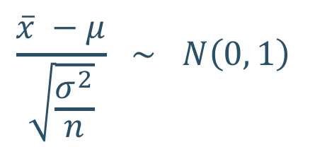
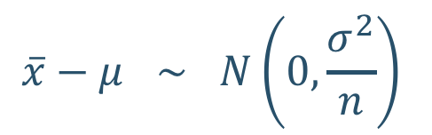
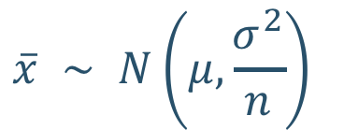

Асимптотический интервал для среднего
ЦПТ позволяет построить доверительный интервал для любого среднего
Наблюдаем $X_{1}, …, X_{n}$
Предполагаем: $X_{i}$ независимы и одинаково распределены, число наблюдений $n$ велико, нет выбросов
$$\overline{x} ∼ N\left(μ,\frac{σ^{2}}{n}\right)$$
$$\overline{x}−μ ∼ N\left(0, \frac{σ^{2}}{n}\right)$$
$$\frac{\overline{x} −μ}{\sqrt{\frac{σ^{2}}{n}}} ∼ N\left(0, 1\right)$$
$$asy$$
$$⇔$$
$$asy$$
$$⇔$$
$$asy$$
центрирование
нормирование

Slide 42

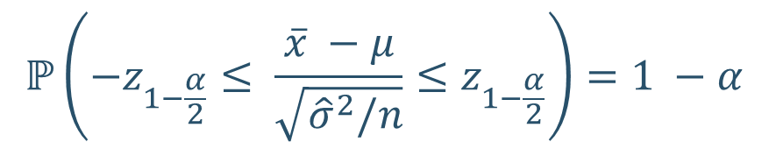
Асимптотический интервал для среднего
Можно зафиксировать любую надежность $1 −α$ и построить доверительный интервал:
$$ℙ\left(−z_{1−\frac{α}{2}}≤ \frac{\overline{x} −μ}{\sqrt{{\hat{σ}}^{2}/n}}≤z_{1−\frac{α}{2}}\right)=1 −α$$

Slide 43
Асимптотический интервал для среднего
Можно зафиксировать любую надежность $1 −α$ и построить доверительный интервал:
$$ℙ\left(−z_{1−\frac{α}{2}}≤ \frac{\overline{x} −μ}{\sqrt{{\hat{σ}}^{2}/n}}≤z_{1−\frac{α}{2}}\right)=1 −α$$

Slide 44
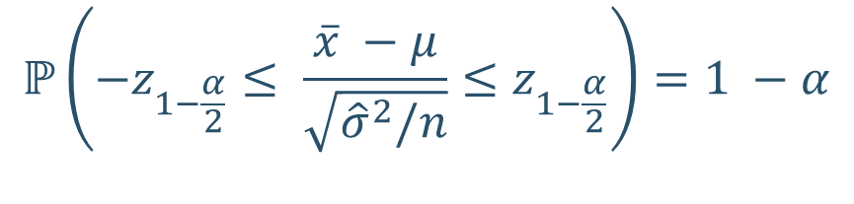
Асимптотический интервал для среднего
$$ℙ\left(−z_{1−\frac{α}{2}}≤ \frac{\overline{x} −μ}{\sqrt{{\hat{σ}}^{2}/n}}≤z_{1−\frac{α}{2}}\right)=1 −α$$

Slide 45
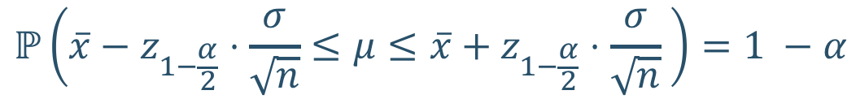
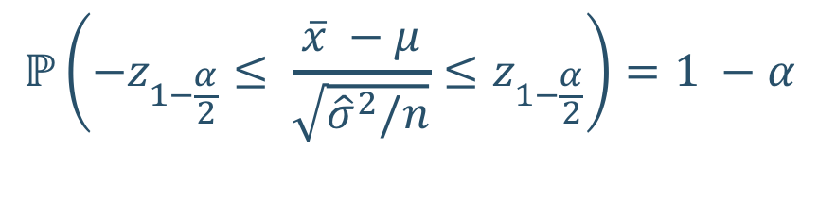
Асимптотический интервал для среднего
$$ℙ\left(−z_{1−\frac{α}{2}}≤ \frac{\overline{x} −μ}{\sqrt{{\hat{σ}}^{2}/n}}≤z_{1−\frac{α}{2}}\right)=1 −α$$
$$ℙ\left(\overline{x}−z_{1−\frac{α}{2}}⋅\frac{σ}{\sqrt{n}}≤μ≤{\overline{x}+z}_{1−\frac{α}{2}}⋅\frac{σ}{\sqrt{n}} \right)=1 −α$$

Slide 46
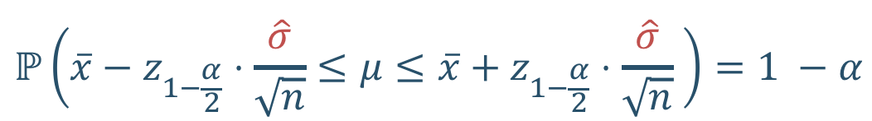
Асимптотический интервал для среднего
$$ℙ\left(−z_{1−\frac{α}{2}}≤ \frac{\overline{x} −μ}{\sqrt{{\hat{σ}}^{2}/n}}≤z_{1−\frac{α}{2}}\right)=1 −α$$
$$ℙ\left(\overline{x}−z_{1−\frac{α}{2}}⋅\frac{σ}{\sqrt{n}}≤μ≤{\overline{x}+z}_{1−\frac{α}{2}}⋅\frac{σ}{\sqrt{n}} \right)=1 −α$$
$$ℙ\left(\overline{x}−z_{1−\frac{α}{2}}⋅\frac{\hat{σ}}{\sqrt{n}}≤μ≤{\overline{x}+z}_{1−\frac{α}{2}}⋅\frac{\hat{σ}}{\sqrt{n}} \right)=1 −α$$

Slide 47

Асимптотический интервал для среднего
$$ℙ\left(−z_{1−\frac{α}{2}}≤ \frac{\overline{x} −μ}{\sqrt{{\hat{σ}}^{2}/n}}≤z_{1−\frac{α}{2}}\right)=1 −α$$
$$ℙ\left(\overline{x}−z_{1−\frac{α}{2}}⋅\frac{σ}{\sqrt{n}}≤μ≤{\overline{x}+z}_{1−\frac{α}{2}}⋅\frac{σ}{\sqrt{n}} \right)=1 −α$$
$$ℙ\left(\overline{x}−z_{1−\frac{α}{2}}⋅\frac{\hat{σ}}{\sqrt{n}}≤μ≤{\overline{x}+z}_{1−\frac{α}{2}}⋅\frac{\hat{σ}}{\sqrt{n}} \right)=1 −α$$
Почему можно заменить $σ$ на $\hat{σ}$ ?

Slide 48
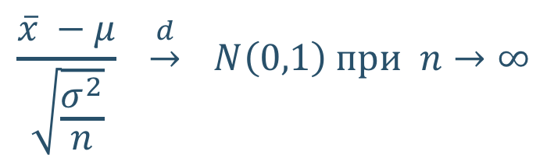
Почему можно заменить $σ$ на $\hat{σ}$
По ЦПТ:
$$\frac{\overline{x} −μ}{\sqrt{\frac{σ^{2}}{n}}} \underset{→}{d} N\left(0,1\right) при n→∞$$

Slide 49
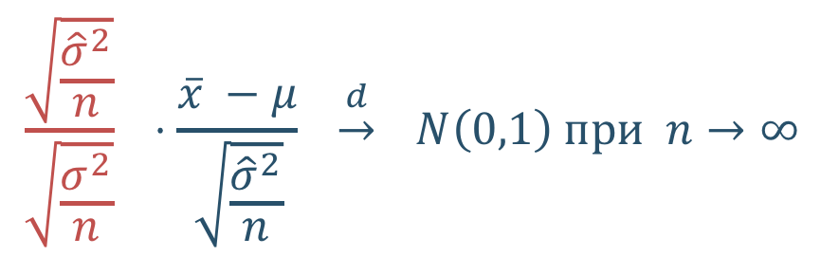
Почему можно заменить $σ$ на $\hat{σ}$
По ЦПТ:
$$\frac{\overline{x} −μ}{\sqrt{\frac{σ^{2}}{n}}} \underset{→}{d} N\left(0,1\right) при n→∞$$
$$\frac{\sqrt{\frac{{\hat{σ}}^{2}}{n}}}{\sqrt{\frac{σ^{2}}{n}}} ⋅\frac{\overline{x} −μ}{\sqrt{\frac{{\hat{σ}}^{2}}{n}}} \underset{→}{d} N\left(0,1\right) при n→∞$$

Slide 50
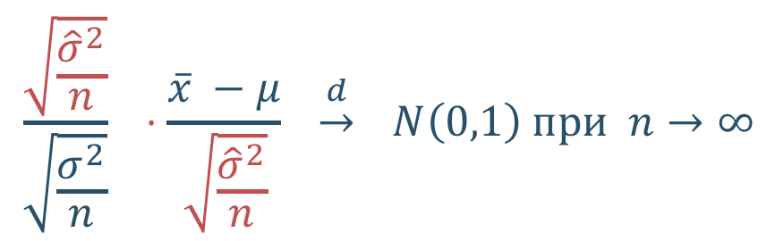
Почему можно заменить $σ$ на $\hat{σ}$
По ЦПТ:
$$\frac{\overline{x} −μ}{\sqrt{\frac{σ^{2}}{n}}} \underset{→}{d} N\left(0,1\right) при n→∞$$
$$\frac{\sqrt{\frac{{\hat{σ}}^{2}}{n}}}{\sqrt{\frac{σ^{2}}{n}}} ⋅\frac{\overline{x} −μ}{\sqrt{\frac{{\hat{σ}}^{2}}{n}}} \underset{→}{d} N\left(0,1\right) при n→∞$$

Slide 51
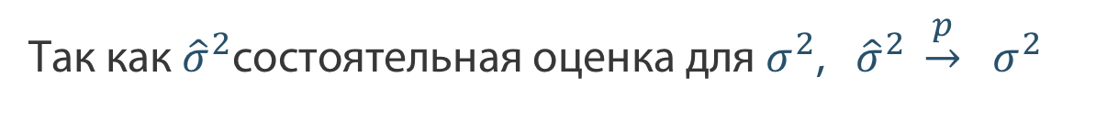
Почему можно заменить $σ$ на $\hat{σ}$
По ЦПТ:
$$\frac{\overline{x} −μ}{\sqrt{\frac{σ^{2}}{n}}} \underset{→}{d} N\left(0,1\right) при n→∞$$
$$\frac{\sqrt{\frac{{\hat{σ}}^{2}}{n}}}{\sqrt{\frac{σ^{2}}{n}}} ⋅\frac{\overline{x} −μ}{\sqrt{\frac{{\hat{σ}}^{2}}{n}}} \underset{→}{d} N\left(0,1\right) при n→∞$$
Так как ${\hat{σ}}^{2}$состоятельная оценка для $σ^{2}$, ${\hat{σ}}^{2} \underset{→}{p}{ σ}^{2}$

Slide 52
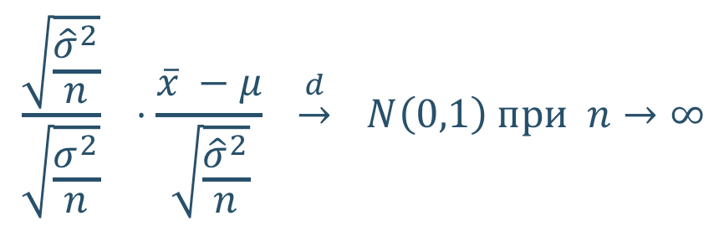
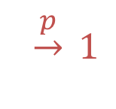
Почему можно заменить $σ$ на $\hat{σ}$
По ЦПТ:
$$\frac{\overline{x} −μ}{\sqrt{\frac{σ^{2}}{n}}} \underset{→}{d} N\left(0,1\right) при n→∞$$
$$\frac{\sqrt{\frac{{\hat{σ}}^{2}}{n}}}{\sqrt{\frac{σ^{2}}{n}}} ⋅\frac{\overline{x} −μ}{\sqrt{\frac{{\hat{σ}}^{2}}{n}}} \underset{→}{d} N\left(0,1\right) при n→∞$$
$$\underset{→}{p} 1$$
Так как ${\hat{σ}}^{2}$состоятельная оценка для $σ^{2}$, ${\hat{σ}}^{2} \underset{→}{p}{ σ}^{2}$

Slide 53
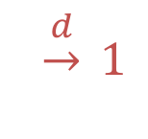

Почему можно заменить $σ$ на $\hat{σ}$
По ЦПТ:
$$\frac{\overline{x} −μ}{\sqrt{\frac{σ^{2}}{n}}} \underset{→}{d} N\left(0,1\right) при n→∞$$
$$\frac{\sqrt{\frac{{\hat{σ}}^{2}}{n}}}{\sqrt{\frac{σ^{2}}{n}}} ⋅\frac{\overline{x} −μ}{\sqrt{\frac{{\hat{σ}}^{2}}{n}}} \underset{→}{d} N\left(0,1\right) при n→∞$$
$$\underset{→}{p} 1$$
$$\underset{→}{d} 1$$
Так как ${\hat{σ}}^{2}$состоятельная оценка для $σ^{2}$, ${\hat{σ}}^{2} \underset{→}{p}{ σ}^{2}$

Slide 54
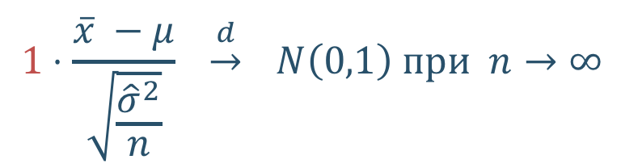
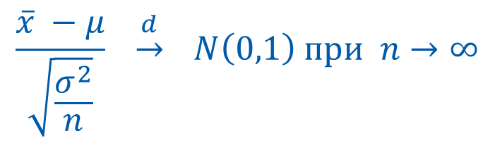
Почему можно заменить $σ$ на $\hat{σ}$
По ЦПТ:
$$\frac{\overline{x} −μ}{\sqrt{\frac{σ^{2}}{n}}} \underset{→}{d} N\left(0,1\right) при n→∞$$
$$1⋅\frac{\overline{x} −μ}{\sqrt{\frac{{\hat{σ}}^{2}}{n}}} \underset{→}{d} N\left(0,1\right) при n→∞$$
Получается, что при замене дисперсии на её оценку, предельное распределение не меняется.

Slide 55
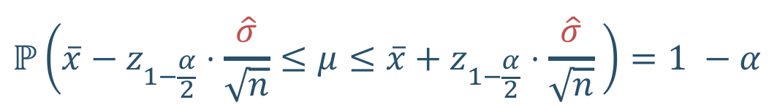
Почему можно заменить $σ$ на $\hat{σ}$
По ЦПТ:
$$\frac{\overline{x} −μ}{\sqrt{\frac{σ^{2}}{n}}} \underset{→}{d} N\left(0,1\right) при n→∞$$
$$1⋅\frac{\overline{x} −μ}{\sqrt{\frac{{\hat{σ}}^{2}}{n}}} \underset{→}{d} N\left(0,1\right) при n→∞$$
Получается, что при замене дисперсии на её оценку, предельное распределение не меняется.
$$ℙ\left(\overline{x}−z_{1−\frac{α}{2}}⋅\frac{\hat{σ}}{\sqrt{n}}≤μ≤{\overline{x}+z}_{1−\frac{α}{2}}⋅\frac{\hat{σ}}{\sqrt{n}} \right)=1 −α$$

Slide 56
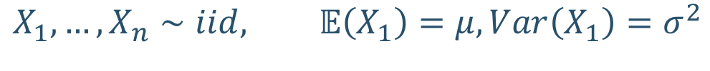
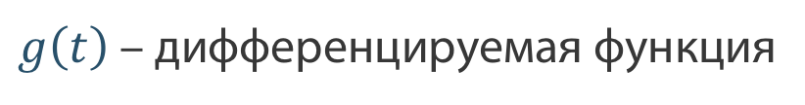
Дельта-метод
Если:
$$X_{1}, …, X_{n}∼iid, 𝔼\left(X_{1}\right)=μ, Var\left(X_{1}\right)=σ^{2}$$
$g\left(t\right)$– дифференцируемая функция

Slide 57
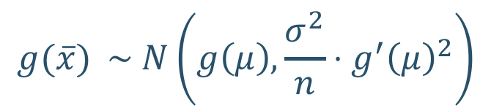
Дельта-метод
Если:
$$X_{1}, …, X_{n}∼iid, 𝔼\left(X_{1}\right)=μ, Var\left(X_{1}\right)=σ^{2}$$
$g\left(t\right)$– дифференцируемая функция
Тогда:
$$g(\overline{x}) \sim N\left(g\left(μ\right),\frac{σ^{2}}{n}⋅g^{′}{\left(μ\right)}^{2}\right)$$

Slide 58
Дельта-метод
Если:
$$X_{1}, …, X_{n}∼iid, 𝔼\left(X_{1}\right)=μ, Var\left(X_{1}\right)=σ^{2}$$
$g\left(t\right)$– дифференцируемая функция
Тогда:
$$g(\overline{x}) \sim N\left(g\left(μ\right),\frac{σ^{2}}{n}⋅g^{′}{\left(μ\right)}^{2}\right)$$
Обобщение ЦПТ на случай функции от среднего.

Slide 59
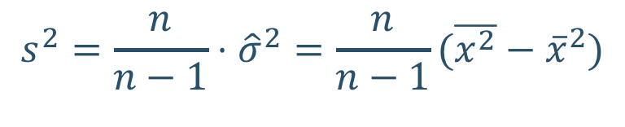
Асимптотический интервал для дисперсии
Выборочную дисперсию можно выразить через средние
$$s^{2}=\frac{n}{n−1}⋅{\hat{σ}}^{2}=\frac{n}{n−1}(\overline{x^{2}}−{\overline{x}}^{2})$$
https://www.stat.umn.edu/geyer/s06/5102/notes/ci.pdf

Slide 60
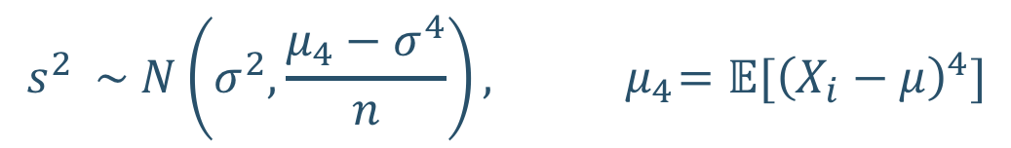
Асимптотический интервал для дисперсии
Выборочную дисперсию можно выразить через средние
Немного поупражнявшись с ЦПТ и сходимостями, можно получить асимптотическое распределение для выборочной дисперсии:
$$s^{2}=\frac{n}{n−1}⋅{\hat{σ}}^{2}=\frac{n}{n−1}(\overline{x^{2}}−{\overline{x}}^{2})$$
$$s^{2} \sim N\left(σ^{2},\frac{μ_{4}−σ^{4}}{n}\right), { μ}_{4}=𝔼{[\left(X_{i}−μ\right)}^{4}]$$
https://www.stat.umn.edu/geyer/s06/5102/notes/ci.pdf

Slide 61
Асимптотический интервал для дисперсии
Выборочную дисперсию можно выразить через средние
Немного поупражнявшись с ЦПТ и сходимостями можно получить асимптотическое распределение для выборочной дисперсии:
Оно может быть использовано для строительства доверительных интервалов
$$s^{2}=\frac{n}{n−1}⋅{\hat{σ}}^{2}=\frac{n}{n−1}(\overline{x^{2}}−{\overline{x}}^{2})$$
$$s^{2} \sim N\left(σ^{2},\frac{μ_{4}−σ^{4}}{n}\right), { μ}_{4}=𝔼{[\left(X_{i}−μ\right)}^{4}]$$
https://www.stat.umn.edu/geyer/s06/5102/notes/ci.pdf

Slide 62
Резюме
Доверительный интервал помогает понять, насколько надёжной получилась точечная оценка

Slide 63
Резюме
Доверительный интервал помогает понять, насколько надёжной получилась точечная оценка
При большой выборке без выбросов ЦПТ помогает построить асимптотический доверительный интервал для любой функции от среднего

Slide 64
Резюме
Доверительный интервал помогает понять, насколько надёжной получилась точечная оценка
При большой выборке без выбросов ЦПТ помогает построить асимптотический доверительный интервал для любой функции от среднего
Если наблюдений мало, нужны другие союзники

Slide 65
Точные доверительные интервалы для нормальных выборок

Slide 66
Схема математической статистики
Выборка: $x_{1},...,x_{n}$
Параметр: $θ$
Точность оценки, прогнозов
доверительные интервалы
$$\hat{θ}$$
$$f_{\hat{θ}}(t)$$
Как оценить
Метод моментов
Метод максимального правдоподобия
Союзники
Асимптотические (при большом n)
ЦПТ
Дельта-метод
Ответы на вопросы
проверка гипотез
Точные
Теорема Фишера
$χ_{n}^{2},t_{n},F_{n,k}$
Ещё союзники!
Хорошие свойства
Несмещенная
Состоятельная
Эффективная

Slide 67
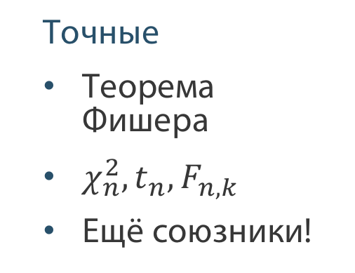
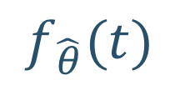


Схема математической статистики
Выборка: $x_{1},...,x_{n}$
Параметр: $θ$
Точность оценки, прогнозов
доверительные интервалы
$$\hat{θ}$$
$$f_{\hat{θ}}(t)$$
Как оценить
Метод моментов
Метод максимального правдоподобия
Союзники
Асимптотические (при большом n)
ЦПТ
Дельта-метод
Ответы на вопросы
проверка гипотез
Точные
Теорема Фишера
$χ_{n}^{2},t_{n},F_{n,k}$
Ещё союзники!
Хорошие свойства
Несмещенная
Состоятельная
Эффективная

Slide 68
Точные доверительные интервалы для нормальных выборок: средние

Slide 69
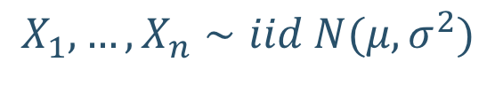

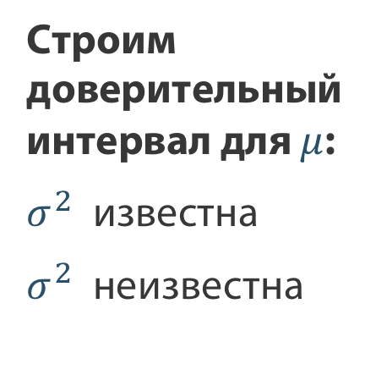
Доверительные интервалы для нормального
$$X_{1}, …, X_{n}∼iid N(μ, σ^{2})$$
Строим доверительный интервал для $μ$:
$σ^{2}$ известна
$σ^{2}$ неизвестна
Строим доверительный интервал для $σ^{2}$:
$μ$ известно
$μ$ неизвестно

Slide 70
Доверительные интервалы для нормального
$$X_{1}, …, X_{n}∼iid N(μ, σ^{2})$$
Строим доверительный интервал для $μ$:
$σ^{2}$ известна
$σ^{2}$ неизвестна
Строим доверительный интервал для $σ^{2}$:
$μ$ известно
$μ$ неизвестно

Slide 71
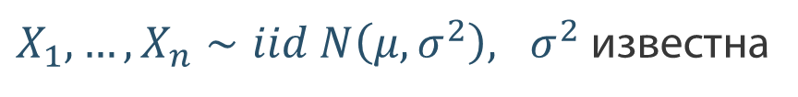
Дисперсия известна
$X_{1}, …, X_{n}∼iid N\left(μ,σ^{2}\right), σ^{2}$ известна
Известно, что распределение точное, ЦПТ использовать не нужно

Slide 72
Дисперсия известна
$X_{1}, …, X_{n}∼iid N\left(μ,σ^{2}\right), σ^{2}$ известна
Известно, что распределение точное, ЦПТ использовать не нужно
Пример: Измеряем что-то, знаем погрешность прибора

Slide 73
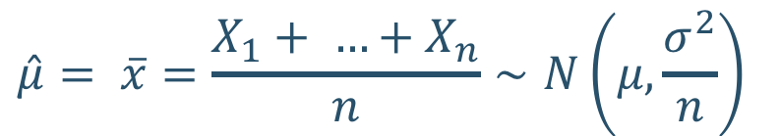
Дисперсия известна
$X_{1}, …, X_{n}∼iid N\left(μ,σ^{2}\right), σ^{2}$ известна
Известно, что распределение точное, ЦПТ использовать не нужно
Пример: Измеряем что-то, знаем погрешность прибора
$$\hat{μ}= \overline{x}=\frac{X_{1}+ …+X_{n}}{n}∼N\left(μ,\frac{σ^{2}}{n}\right)$$
Распределение точное, сумма нормальных случайных величин – нормальна.

Slide 74

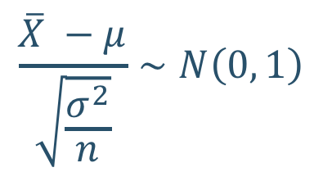
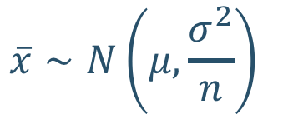
Дисперсия известна
$X_{1}, …, X_{n}∼iid N\left(μ,σ^{2}\right), σ^{2}$ известна
$$\frac{\overline{X} −μ}{\sqrt{\frac{σ^{2}}{n}}}∼N\left(0, 1\right)$$
$$\overline{x}∼N\left(μ,\frac{σ^{2}}{n}\right)$$
$$⇔$$

Slide 75
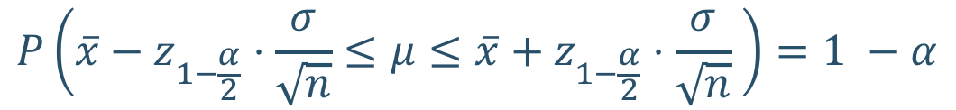
Дисперсия известна
Доверительный интервал строится по аналогии с асимптотикой, но является точным:
$$P\left(\overline{x}−z_{1−\frac{α}{2}}⋅\frac{σ}{\sqrt{n}}≤μ≤{\overline{x}+z}_{1−\frac{α}{2}}⋅\frac{σ}{\sqrt{n}} \right)=1 −α$$

Slide 76
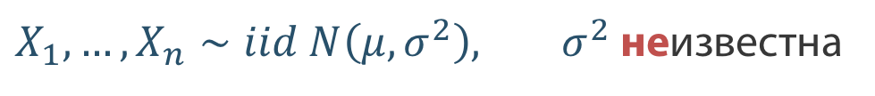
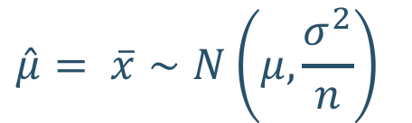
Дисперсия неизвестна
$X_{1}, …, X_{n}∼iid N\left(μ, σ^{2}\right), σ^{2}$ неизвестна
$$\hat{μ}= \overline{x}∼N\left(μ,\frac{σ^{2}}{n}\right)$$

Slide 77
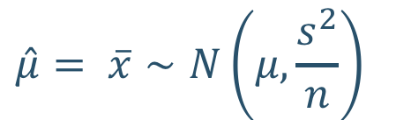
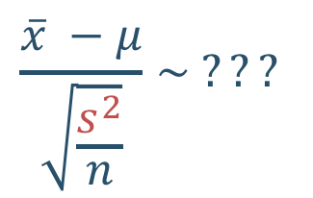
Дисперсия неизвестна
$X_{1}, …, X_{n}∼iid N\left(μ, σ^{2}\right), σ^{2}$ неизвестна
$$\hat{μ}= \overline{x}∼N\left(μ,\frac{σ^{2}}{n}\right)$$
$$\frac{\overline{x} −μ}{\sqrt{\frac{s^{2}}{n}}}∼ ???$$
$$\hat{μ}= \overline{x}∼N\left(μ,\frac{s^{2}}{n}\right)$$

Slide 78
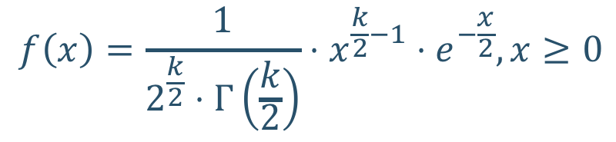

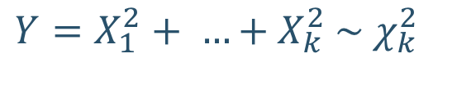
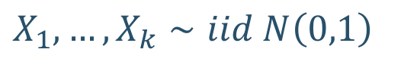

Союзники: распределение хи-квадрат
$$X_{1}, …, X_{k}∼iid N\left(0,1\right)$$
$$Y=X_{1}^{2}+ …+X_{k}^{2} \sim χ_{k}^{2}$$
Из-за квадратов принимает только положительные значения
Плотность:
Характеристики:
$$f\left(x\right)=\frac{1}{2^{\frac{k}{2}}⋅Γ\left(\frac{k}{2}\right)}⋅{x^{\frac{k}{2}−1}⋅e}^{−\frac{x}{2}}, x≥0$$
$$𝔼\left(X\right)=k$$
$Var\left(X\right)=2k$

Slide 79
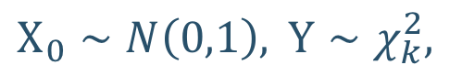
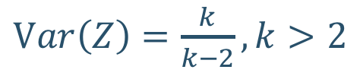



Союзники: распределение Стьюдента
$X_{0}∼N\left(0,1\right),$ $Y∼χ_{k}^{2},$
$$Z=\frac{X_{0}}{\sqrt{Y/k}} \sim t(k)$$
Плотность:
Характеристики:
$$f\left(x\right)=\frac{Γ\left(\frac{k+1}{2}\right)}{\sqrt{πk}⋅Γ\left(\frac{k}{2}\right)}⋅{\left(1+\frac{x^{2}}{k}\right)}^{−\frac{k+1}{2}}$$
$$𝔼\left(Z\right)=0$$
$Var\left(Z\right)=\frac{k}{k−2}, k>2$

Slide 80

Союзники: теорема Фишера
Теорема:
Пусть $X_{1}, …, X_{n}∼iid N\left(0,1\right),$ тогда
Выборочное среднее $\overline{x}$ и дисперсия $s^{2}$ независимы
$\frac{\left(n−1\right)⋅s^{2}}{σ^{2}}$ имеет $χ^{2}$ – распределение с $n−1$ степенью свободы

Slide 81


Дисперсия неизвестна
$X_{1}, …, X_{n}∼iid N\left(μ, σ^{2}\right), σ^{2}$ неизвестна
$$\frac{\overline{x} −μ}{\sqrt{\frac{s^{2}}{n}}}$$
Надо заменить на $σ^{2},$ чтобы получить нормальное

Slide 82

Дисперсия неизвестна
$X_{1}, …, X_{n}∼iid N\left(μ, σ^{2}\right), σ^{2}$ неизвестна
$$\frac{\overline{x} −μ}{\sqrt{\frac{s^{2}}{n}}}=\frac{\overline{x} −μ}{\sqrt{\frac{s^{2}}{n}}}⋅\frac{\sqrt{\frac{σ^{2}}{\left(n−1\right)}}}{\sqrt{\frac{σ^{2}}{\left(n−1\right)}}}$$

Slide 83

Дисперсия неизвестна
$X_{1}, …, X_{n}∼iid N\left(μ, σ^{2}\right), σ^{2}$ неизвестна
$$\frac{\overline{x} −μ}{\sqrt{\frac{s^{2}}{n}}}=\frac{\overline{x} −μ}{\sqrt{\frac{s^{2}}{n}}}⋅\frac{\sqrt{\frac{σ^{2}}{\left(n−1\right)}}}{\sqrt{\frac{σ^{2}}{\left(n−1\right)}}}= \frac{\overline{x} −μ}{\sqrt{\frac{σ^{2}}{n}}} ⋅ \frac{\sqrt{\frac{σ^{2}}{\left(n−1\right)}}}{\sqrt{\frac{s^{2}}{\left(n−1\right)}}}$$

Slide 84


Дисперсия неизвестна
$X_{1}, …, X_{n}∼iid N\left(μ, σ^{2}\right), σ^{2}$ неизвестна
$$\frac{\overline{x} −μ}{\sqrt{\frac{s^{2}}{n}}}=\frac{\overline{x} −μ}{\sqrt{\frac{s^{2}}{n}}}⋅\frac{\sqrt{\frac{σ^{2}}{\left(n−1\right)}}}{\sqrt{\frac{σ^{2}}{\left(n−1\right)}}}= \frac{\overline{x} −μ}{\sqrt{\frac{σ^{2}}{n}}} ⋅ \frac{\sqrt{\frac{σ^{2}}{\left(n−1\right)}}}{\sqrt{\frac{s^{2}}{\left(n−1\right)}}}$$
$$N\left(0, 1\right)$$
$$?$$

Slide 85

Дисперсия неизвестна
$X_{1}, …, X_{n}∼iid N\left(μ, σ^{2}\right), σ^{2}$ неизвестна
$$\frac{\sqrt{\frac{σ^{2}}{\left(n−1\right)}}}{\sqrt{\frac{s^{2}}{\left(n−1\right)}}}=\frac{1}{\sqrt{\frac{\left(n−1\right)⋅s^{2}}{\left(n−1\right)⋅σ^{2}}}}$$

Slide 86

Дисперсия неизвестна
$X_{1}, …, X_{n}∼iid N\left(μ, σ^{2}\right), σ^{2}$ неизвестна
$$\frac{\sqrt{\frac{σ^{2}}{\left(n−1\right)}}}{\sqrt{\frac{s^{2}}{\left(n−1\right)}}}=\frac{1}{\sqrt{\frac{\left(n−1\right)⋅s^{2}}{\left(n−1\right)⋅σ^{2}}}}=\frac{1}{\sqrt{\frac{\left(n−1\right)⋅s^{2}}{σ^{2}}/\left(n−1\right)}}$$

Slide 87

Дисперсия неизвестна
$X_{1}, …, X_{n}∼iid N\left(μ, σ^{2}\right), σ^{2}$ неизвестна
$$\frac{\sqrt{\frac{σ^{2}}{\left(n−1\right)}}}{\sqrt{\frac{s^{2}}{\left(n−1\right)}}}=\frac{1}{\sqrt{\frac{\left(n−1\right)⋅s^{2}}{\left(n−1\right)⋅σ^{2}}}}=\frac{1}{\sqrt{\frac{\left(n−1\right)⋅s^{2}}{σ^{2}}/\left(n−1\right)}}$$
$$χ_{n−1}^{2}$$
По теореме Фишера
(работает только для
нормальных выборок)

Slide 88

Дисперсия неизвестна
$X_{1}, …, X_{n}∼iid N\left(μ, σ^{2}\right), σ^{2}$ неизвестна
$$\frac{\sqrt{\frac{σ^{2}}{\left(n−1\right)}}}{\sqrt{\frac{s^{2}}{\left(n−1\right)}}}=\frac{1}{\sqrt{\frac{\left(n−1\right)⋅s^{2}}{\left(n−1\right)⋅σ^{2}}}}=\frac{1}{\sqrt{\frac{\left(n−1\right)⋅s^{2}}{σ^{2}}/\left(n−1\right)}}$$
$$\sqrt{\frac{1}{\frac{χ_{n−1}^{2}}{n−1}}}$$

Slide 89



Дисперсия неизвестна
$X_{1}, …, X_{n}∼iid N\left(μ, σ^{2}\right), σ^{2}$ неизвестна
$$\frac{\overline{x} −μ}{\sqrt{\frac{s^{2}}{n}}}=\frac{\overline{x} −μ}{\sqrt{\frac{s^{2}}{n}}}⋅\frac{\sqrt{\frac{σ^{2}}{\left(n−1\right)}}}{\sqrt{\frac{σ^{2}}{\left(n−1\right)}}}= \frac{\overline{x} −μ}{\sqrt{\frac{σ^{2}}{n}}} ⋅\frac{\sqrt{\frac{σ^{2}}{\left(n−1\right)}}}{\sqrt{\frac{s^{2}}{\left(n−1\right)}}}$$
$$N\left(0, 1\right)$$
$$\sqrt{\frac{1}{\frac{χ_{n−1}^{2}}{n−1}}}$$

Slide 90

Дисперсия неизвестна
$X_{1}, …, X_{n}∼iid N\left(μ, σ^{2}\right), σ^{2}$ неизвестна
$$\frac{\overline{x} −μ}{\sqrt{\frac{s^{2}}{n}}}=\frac{\overline{x} −μ}{\sqrt{\frac{s^{2}}{n}}}⋅\frac{\sqrt{\frac{σ^{2}}{\left(n−1\right)}}}{\sqrt{\frac{σ^{2}}{\left(n−1\right)}}}= \frac{\overline{x} −μ}{\sqrt{\frac{σ^{2}}{n}}} ⋅\frac{\sqrt{\frac{σ^{2}}{\left(n−1\right)}}}{\sqrt{\frac{s^{2}}{\left(n−1\right)}}}$$
$$\frac{N\left(0, 1\right) }{\sqrt{\frac{χ_{n−1}^{2}}{n−1}}}=t(n−1)$$

Slide 91

Дисперсия неизвестна
$X_{1}, …, X_{n}∼iid N\left(μ, σ^{2}\right), σ^{2}$ неизвестна
$$\frac{\overline{x} −μ}{\sqrt{\frac{s^{2}}{n}}}∼t(n−1)$$

Slide 92

Дисперсия неизвестна
$X_{1}, …, X_{n}∼iid N\left(μ, σ^{2}\right), σ^{2}$ неизвестна
$$P\left(\overline{x}−t_{1−\frac{α}{2}}⋅\frac{s}{\sqrt{n}}≤μ≤{\overline{x}+t}_{1−\frac{α}{2}}⋅\frac{s}{\sqrt{n}} \right)=1 −α$$

Slide 93
Точный vs Асимптотический
Асимптотический
Точный
Союзник: ЦПТ
Союзники: теорема Фишера, t-распределение

Slide 94
Точный vs Асимптотический
Асимптотический
Точный
Союзник: ЦПТ
Работает при большом n
Союзники: теорема Фишера, t-распределение
Работает при любом n

Slide 95
Точный vs Асимптотический
Асимптотический
Точный
Союзник: ЦПТ
Работает при большом n
Выборка независимая, без аномалий
Союзники: теорема Фишера, t-распределение
Работает при любом n
Выборка независимая из нормального распределения

Slide 96

Пример
Измерили зарплаты:$\overline{x}=43 тыс.$ и $s=5.1 тыс.$ В выборку попало $10$ наблюдений. В реальности $σ=5.2 тыс.$ (знаем
из переписи населения)

Slide 97






Пример
Измерили зарплаты:$\overline{x}=43 тыс.$ и $s=5.1 тыс.$ В выборку попало $10$ наблюдений. В реальности $σ=5.2 тыс.$ (знаем
из переписи населения)
$$\overline{x}±z_{1−\frac{α}{2}}⋅\frac{s}{\sqrt{n}}$$
$$43±1.96⋅\frac{5.1}{\sqrt{10}}$$
$$\overline{x}±z_{1−\frac{α}{2}}⋅\frac{σ}{\sqrt{n}}$$
$$43±1.96⋅\frac{5.2}{\sqrt{10}}$$
$$\overline{x}±t_{1−\frac{α}{2}}⋅\frac{s}{\sqrt{n}}$$
$$43±2.26⋅\frac{5.1}{\sqrt{10}}$$

Slide 98
Пример
Измерили зарплаты:$\overline{x}=43 тыс.$ и $s=5.1 тыс.$ В выборку попало $10$ наблюдений. В реальности $σ=5.2 тыс.$ (знаем
из переписи населения)
$$\overline{x}±z_{1−\frac{α}{2}}⋅\frac{s}{\sqrt{n}}$$
$$43±1.96⋅\frac{5.1}{\sqrt{10}}$$
$$\overline{x}±z_{1−\frac{α}{2}}⋅\frac{σ}{\sqrt{n}}$$
$$43±1.96⋅\frac{5.2}{\sqrt{10}}$$
$$\overline{x}±t_{1−\frac{α}{2}}⋅\frac{s}{\sqrt{n}}$$
$$43±2.26⋅\frac{5.1}{\sqrt{10}}$$
Точные доверительные интервалы часто оказываются шире асимптотических

Slide 99

Когда начинаются большие n
Распределение Стьюдента сходится к нормальному по распределению при росте числа степеней свободы:
$$t\left(n\right)\underset{→}{d}N\left(0,1\right) при n→∞$$

Slide 100
Когда начинаются большие n
Распределение Стьюдента сходится к нормальному по распределению при росте числа степеней свободы:
$$t\left(n\right)\underset{→}{d}N\left(0,1\right) при n→∞$$
При больших выборках разница между точным и асимптотическим интервалами минимальна

Slide 101
Резюме
Если известно распределение, можно строить точные доверительные интервалы

Slide 102
Резюме
Если известно распределение, можно строить точные доверительные интервалы
Для нормальных выборок при неизвестной дисперсии в этом помогает распределение Стьюдента

Slide 103
Резюме
Если известно распределение, можно строить точные доверительные интервалы
Для нормальных выборок при неизвестной дисперсии в этом помогает распределение Стьюдента
Из-за того, что распределение Стьюдента обладает более тяжёлыми хвостами, чем нормальное, точные доверительные интервалы обычно оказываются шире

Slide 104
Точные доверительные интервалы для нормальных выборок: разность средних

Slide 105
Асимптотический интервал для разности средних
ЦПТ позволяет построить доверительный интервал для любого среднего

Slide 106

Асимптотический интервал для разности средних
ЦПТ позволяет построить доверительный интервал для любого среднего
Наблюдаем $X_{1}, …, X_{n_{x}}$ и $Y_{1}, …, Y_{n_{y}}$

Slide 107

Асимптотический интервал для разности средних
ЦПТ позволяет построить доверительный интервал для любого среднего
Наблюдаем $X_{1}, …, X_{n_{x}}$ и $Y_{1}, …, Y_{n_{y}}$
Предполагаем: $X_{i}, Y_{i}$ независимы и одинаково распределены, число наблюдений велико, нет выбросов, выборки независимы друг от друга

Slide 108






Асимптотический интервал для разности средних
ЦПТ позволяет построить доверительный интервал для любого среднего
Наблюдаем $X_{1}, …, X_{n_{x}}$ и $Y_{1}, …, Y_{n_{y}}$
Предполагаем: $X_{i}, Y_{i}$ независимы и одинаково распределены, число наблюдений велико, нет выбросов, выборки независимы друг от друга
$$\overline{x} ∼ N\left(μ_{x},\frac{σ_{x}^{2}}{n_{x}}\right)$$
$$\overline{y} ∼ N\left(μ_{y},\frac{σ_{y}^{2}}{n_{y}}\right)$$
$$asy$$
$$asy$$
$$\overline{x}−\overline{y} ∼ N\left(μ_{x}−μ_{y},\frac{σ_{x}^{2}}{n_{x}}+\frac{σ_{y}^{2}}{n_{y}}\right)$$
$$asy$$

Slide 109

Асимптотический интервал для разности средних
ЦПТ позволяет построить доверительный интервал для любого среднего
Наблюдаем $X_{1}, …, X_{n_{x}}$ и $Y_{1}, …, Y_{n_{y}}$
Предполагаем: $X_{i}, Y_{i}$ независимы и одинаково распределены, число наблюдений велико, нет выбросов, выборки независимы друг от друга
$$\frac{\overline{x} −\overline{y} −(μ_{x}−μ_{y})}{\sqrt{\frac{{\hat{σ}}_{x}^{2}}{n_{x}}+\frac{{\hat{σ}}_{y}^{2}}{n_{y}}}} \sim N(0,1)$$

Slide 110



Асимптотический интервал для разности средних
ЦПТ позволяет построить доверительный интервал для любого среднего
Наблюдаем $X_{1}, …, X_{n_{x}}$ и $Y_{1}, …, Y_{n_{y}}$
Предполагаем: $X_{i}, Y_{i}$ независимы и одинаково распределены, число наблюдений велико, нет выбросов, выборки независимы друг от друга
$$\frac{\overline{x} −\overline{y} −(μ_{x}−μ_{y})}{\sqrt{\frac{{\hat{σ}}_{x}^{2}}{n_{x}}+\frac{{\hat{σ}}_{y}^{2}}{n_{y}}}} \sim N(0,1)$$
$$asy$$
$$\left(\overline{x}−\overline{y}\right)±z_{1−\frac{α}{2}}⋅\sqrt{\frac{{\hat{σ}}_{x}^{2}}{n_{x}}+\frac{{\hat{σ}}_{y}^{2}}{n_{y}}}$$

Slide 111
Асимптотический интервал для разности средних
ЦПТ позволяет построить доверительный интервал для любого среднего
Наблюдаем $X_{1}, …, X_{n_{x}}$ и $Y_{1}, …, Y_{n_{y}}$
Предполагаем: $X_{i}, Y_{i}$ независимы и одинаково распределены, число наблюдений велико, нет выбросов, выборки независимы друг от друга
$$\frac{\overline{x} −\overline{y} −(μ_{x}−μ_{y})}{\sqrt{\frac{{\hat{σ}}_{x}^{2}}{n_{x}}+\frac{{\hat{σ}}_{y}^{2}}{n_{y}}}} \sim N(0,1)$$
$$asy$$
Теперь хотим построить точный интервал
$$\left(\overline{x}−\overline{y}\right)±z_{1−\frac{α}{2}}⋅\sqrt{\frac{{\hat{σ}}_{x}^{2}}{n_{x}}+\frac{{\hat{σ}}_{y}^{2}}{n_{y}}}$$

Slide 112


Разность средних (независимые выборки)
Выборки не зависят друг от друга:
$$X_{1}, …, X_{n_{x}}∼iid N(μ_{x}, σ_{x}^{2})$$
$$Y_{1}, …, Y_{n_{y}}∼iid N(μ_{y}, σ_{y}^{2})$$
Нас интересует случайная величина:

Slide 113

Разность средних (независимые выборки)
Выборки не зависят друг от друга:
$$X_{1}, …, X_{n_{x}}∼iid N(μ_{x}, σ_{x}^{2})$$
$$Y_{1}, …, Y_{n_{y}}∼iid N(μ_{y}, σ_{y}^{2})$$
Нас интересует случайная величина:
$$\frac{\overline{x} −\overline{y} −(μ_{x}−μ_{y})}{\sqrt{\frac{σ_{x}^{2}}{n_{x}}+\frac{σ_{y}^{2}}{n_{y}}}}$$

Slide 114
Разность средних (независимые выборки)
Выборки не зависят друг от друга:
$$X_{1}, …, X_{n_{x}}∼iid N(μ_{x}, σ_{x}^{2})$$
$$Y_{1}, …, Y_{n_{y}}∼iid N(μ_{y}, σ_{y}^{2})$$
Нас интересует случайная величина:
$$\frac{\overline{x} −\overline{y} −(μ_{x}−μ_{y})}{\sqrt{\frac{σ_{x}^{2}}{n_{x}}+\frac{σ_{y}^{2}}{n_{y}}}}$$
дисперсии известны
дисперсии неизвестны, различаются
дисперсии неизвестны, но равны

Slide 115
Разность средних (независимые выборки)
Выборки не зависят друг от друга:
$$X_{1}, …, X_{n_{x}}∼iid N(μ_{x}, σ_{x}^{2})$$
$$Y_{1}, …, Y_{n_{y}}∼iid N(μ_{y}, σ_{y}^{2})$$
Нас интересует случайная величина:
$$\frac{\overline{x} −\overline{y} −(μ_{x}−μ_{y})}{\sqrt{\frac{σ_{x}^{2}}{n_{x}}+\frac{σ_{y}^{2}}{n_{y}}}}$$
дисперсии известны
дисперсии неизвестны, различаются
дисперсии неизвестны, но равны

Slide 116

Разность средних (независимые выборки)
Выборки не зависят друг от друга:
$$X_{1}, …, X_{n_{x}}∼iid N(μ_{x}, σ_{x}^{2})$$
$$Y_{1}, …, Y_{n_{y}}∼iid N(μ_{y}, σ_{y}^{2})$$
Нас интересует случайная величина:
$$\frac{\overline{x} −\overline{y} −(μ_{x}−μ_{y})}{\sqrt{\frac{σ_{x}^{2}}{n_{x}}+\frac{σ_{y}^{2}}{n_{y}}}}$$
$$\sim N(0, 1)$$
дисперсии известны

Slide 117
Разность средних (независимые выборки)
Выборки не зависят друг от друга:
$$X_{1}, …, X_{n_{x}}∼iid N(μ_{x}, σ_{x}^{2})$$
$$Y_{1}, …, Y_{n_{y}}∼iid N(μ_{y}, σ_{y}^{2})$$
Нас интересует случайная величина:
$$\frac{\overline{x} −\overline{y} −(μ_{x}−μ_{y})}{\sqrt{\frac{σ_{x}^{2}}{n_{x}}+\frac{σ_{y}^{2}}{n_{y}}}}$$
$$\sim N(0, 1)$$
дисперсии известны
Можем строить точный интервал

Slide 118
Разность средних (независимые выборки)
Выборки не зависят друг от друга:
$$X_{1}, …, X_{n_{x}}∼iid N(μ_{x}, σ_{x}^{2})$$
$$Y_{1}, …, Y_{n_{y}}∼iid N(μ_{y}, σ_{y}^{2})$$
Нас интересует случайная величина:
$$\frac{\overline{x} −\overline{y} −(μ_{x}−μ_{y})}{\sqrt{\frac{σ_{x}^{2}}{n_{x}}+\frac{σ_{y}^{2}}{n_{y}}}}$$
дисперсии известны
дисперсии неизвестны, различаются
дисперсии неизвестны, но равны

Slide 119
Разность средних (независимые выборки)
Выборки не зависят друг от друга:
$$X_{1}, …, X_{n_{x}}∼iid N(μ_{x}, σ_{x}^{2})$$
$$Y_{1}, …, Y_{n_{y}}∼iid N(μ_{y}, σ_{y}^{2})$$
Нас интересует случайная величина:
$$\frac{\overline{x} −\overline{y} −(μ_{x}−μ_{y})}{\sqrt{\frac{σ_{x}^{2}}{n_{x}}+\frac{σ_{y}^{2}}{n_{y}}}}$$
дисперсии известны
дисперсии неизвестны, различаются
дисперсии неизвестны, но равны

Slide 120

Разность средних (независимые выборки)
Выборки не зависят друг от друга:
$$X_{1}, …, X_{n_{x}}∼iid N(μ_{x}, σ_{x}^{2})$$
$$Y_{1}, …, Y_{n_{y}}∼iid N(μ_{y}, σ_{y}^{2})$$
Нас интересует случайная величина:
$$\frac{\overline{x} −\overline{y} −(μ_{x}−μ_{y})}{\sqrt{\frac{s^{2}}{n_{x}}+\frac{s^{2}}{n_{y}}}}$$
дисперсии неизвестны, но равны

Slide 121

Разность средних (независимые выборки)
Выборки не зависят друг от друга:
$$X_{1}, …, X_{n_{x}}∼iid N(μ_{x}, σ_{x}^{2})$$
$$Y_{1}, …, Y_{n_{y}}∼iid N(μ_{y}, σ_{y}^{2})$$
Нас интересует случайная величина:
$$\frac{\overline{x} −\overline{y} −(μ_{x}−μ_{y})}{\sqrt{\frac{s^{2}}{n_{x}}+\frac{s^{2}}{n_{y}}}}$$
$$\sim t(n_{x}+n_{y}−2)$$

Slide 122

Разность средних (независимые выборки)
Выборки не зависят друг от друга:
$$X_{1}, …, X_{n_{x}}∼iid N(μ_{x}, σ_{x}^{2})$$
$$Y_{1}, …, Y_{n_{y}}∼iid N(μ_{y}, σ_{y}^{2})$$
Нас интересует случайная величина:
$$\frac{\overline{x} −\overline{y} −(μ_{x}−μ_{y})}{\sqrt{\frac{s^{2}}{n_{x}}+\frac{s^{2}}{n_{y}}}}$$
$$\sim t(n_{x}+n_{y}−2)$$
Объединённая оценка дисперсии:
$$s^{2}=\frac{\left(n_{x}−1\right)s_{x}^{2}+{(n}_{y}−1)s_{y}^{2}}{n_{x}+n_{y}−2}$$

Slide 123
Разность средних (независимые выборки)
Выборки не зависят друг от друга:
$$X_{1}, …, X_{n_{x}}∼iid N(μ_{x}, σ_{x}^{2})$$
$$Y_{1}, …, Y_{n_{y}}∼iid N(μ_{y}, σ_{y}^{2})$$
Нас интересует случайная величина:
$$\frac{\overline{x} −\overline{y} −(μ_{x}−μ_{y})}{\sqrt{\frac{σ_{x}^{2}}{n_{x}}+\frac{σ_{y}^{2}}{n_{y}}}}$$
дисперсии известны
дисперсии неизвестны, различаются
дисперсии неизвестны, но равны

Slide 124
Разность средних (независимые выборки)
Выборки не зависят друг от друга:
$$X_{1}, …, X_{n_{x}}∼iid N(μ_{x}, σ_{x}^{2})$$
$$Y_{1}, …, Y_{n_{y}}∼iid N(μ_{y}, σ_{y}^{2})$$
Нас интересует случайная величина:
$$\frac{\overline{x} −\overline{y} −(μ_{x}−μ_{y})}{\sqrt{\frac{σ_{x}^{2}}{n_{x}}+\frac{σ_{y}^{2}}{n_{y}}}}$$
дисперсии известны
дисперсии неизвестны, различаются
дисперсии неизвестны, но равны

Slide 125
Разность средних (независимые выборки)
Выборки не зависят друг от друга:
$$X_{1}, …, X_{n_{x}}∼iid N(μ_{x}, σ_{x}^{2})$$
$$Y_{1}, …, Y_{n_{y}}∼iid N(μ_{y}, σ_{y}^{2})$$
Нас интересует случайная величина:
$$\frac{\overline{x} −\overline{y} −(μ_{x}−μ_{y})}{\sqrt{\frac{s^{2}}{n_{x}}+\frac{s^{2}}{n_{y}}}}$$
дисперсии неизвестны, различаются

Slide 126

Разность средних (независимые выборки)
Выборки не зависят друг от друга:
$$X_{1}, …, X_{n_{x}}∼iid N(μ_{x}, σ_{x}^{2})$$
$$Y_{1}, …, Y_{n_{y}}∼iid N(μ_{y}, σ_{y}^{2})$$
Нас интересует случайная величина:
$$\frac{\overline{x} −\overline{y} −(μ_{x}−μ_{y})}{\sqrt{\frac{s^{2}}{n_{x}}+\frac{s^{2}}{n_{y}}}}$$
$$\sim t(v)$$
дисперсии неизвестны, различаются

Slide 127

Разность средних (независимые выборки)
Выборки не зависят друг от друга:
$$X_{1}, …, X_{n_{x}}∼iid N(μ_{x}, σ_{x}^{2})$$
$$Y_{1}, …, Y_{n_{y}}∼iid N(μ_{y}, σ_{y}^{2})$$
Нас интересует случайная величина:
$$\frac{\overline{x} −\overline{y} −(μ_{x}−μ_{y})}{\sqrt{\frac{s^{2}}{n_{x}}+\frac{s^{2}}{n_{y}}}}$$
$$\sim t(v)$$
$$v=\frac{{\left(\frac{s_{x}^{2}}{n_{x}}+\frac{s_{y}^{2}}{n_{y}}\right)}^{2}}{\frac{s_{x}^{4}}{n_{x}^{2}(n_{x}−1)}+\frac{s_{y}^{4}}{n_{y}^{2}(n_{y}−1)}}$$
Распределение приближенное
(распределение Уэлча)

Slide 128

Проблема Беренца-Фишера
Не существует точного распределения для статистики
$$\frac{\overline{x} −\overline{y} −(μ_{x}−μ_{y})}{\sqrt{\frac{s_{x}^{2}}{n_{x}}+\frac{s_{y}^{2}}{n_{y}}}}$$

Slide 129
Проблема Беренца-Фишера
Не существует точного распределения для статистики
Невозможно точно сравнить средние двух независимых выборок, дисперсии которых неизвестны.
$$\frac{\overline{x} −\overline{y} −(μ_{x}−μ_{y})}{\sqrt{\frac{s_{x}^{2}}{n_{x}}+\frac{s_{y}^{2}}{n_{y}}}}$$

Slide 130

Проблема Беренца-Фишера
Не существует точного распределения для статистики
Невозможно точно сравнить средние двух независимых выборок, дисперсии которых неизвестны.
Аппроксимация с предыдущего слайда хорошо работает, если $n_{x}=n_{y}$ либо знак неравенства между $n_{x}$ и $n_{y}$ такой же как между $σ_{x}$ и $σ_{y}$
$$\frac{\overline{x} −\overline{y} −(μ_{x}−μ_{y})}{\sqrt{\frac{s_{x}^{2}}{n_{x}}+\frac{s_{y}^{2}}{n_{y}}}}$$

Slide 131

Пример 1
Измерили зарплаты мужчин и женщин в тысячах рублей: $\overline{x}=43,$ $s_{x}=5.1,$ $\overline{y}=37,$ $s_{y}=11.7$. В обеих выборках было по $10$ наблюдений.

Slide 132

Пример 1
Измерили зарплаты мужчин и женщин в тысячах рублей: $\overline{x}=43,$ $s_{x}=5.1,$ $\overline{y}=37,$ $s_{y}=11.7$. В обеих выборках было по $10$ наблюдений.
Из переписи известно, что $σ_{x}=5.2,$ $σ_{y}=12$

Slide 133
Пример 1
Измерили зарплаты мужчин и женщин в тысячах рублей: $\overline{x}=43,$ $s_{x}=5.1,$ $\overline{y}=37,$ $s_{y}=11.7$. В обеих выборках было по $10$ наблюдений.
Из переписи известно, что $σ_{x}=5.2,$ $σ_{y}=12$

Slide 134








Пример 1
Неизвестны (асимптотика):
$$\overline{x}−\overline{y}±z_{1−\frac{α}{2}}⋅\sqrt{\frac{s_{x}^{2}}{n_{x}}+\frac{s_{y}^{2}}{n_{y}}}$$
$$43−37±1.96⋅\sqrt{\frac{{5.1}^{2}}{10}+\frac{{11}^{2}}{10}}$$
Известны (точный):
$$\overline{x}−\overline{y}±z_{1−\frac{α}{2}}⋅\sqrt{\frac{σ_{x}^{2}}{n_{x}}+\frac{σ_{y}^{2}}{n_{y}}}$$
$$43−37±1.96⋅\sqrt{\frac{{5.2}^{2}}{10}+\frac{{12}^{2}}{10}}$$
Неизвестны, равны (точный):
$$\overline{x}−\overline{y}±{t(n_{x}+n_{y}−2)}_{1−\frac{α}{2}}⋅\sqrt{\frac{s^{2}}{n_{x}}+\frac{s^{2}}{n_{y}}}$$
$$43−37±2.3⋅\sqrt{\frac{81}{10}+\frac{81}{10}}$$
Неизвестны, не равны (примерный):
$$\overline{x}−\overline{y}±{t(ν)}_{1−\frac{α}{2}}⋅\sqrt{\frac{s_{x}^{2}}{n_{x}}+\frac{s_{y}^{2}}{n_{y}}}$$
$$43−37±2.51⋅\sqrt{\frac{{5.1}^{2}}{10}+\frac{{11}^{2}}{10}}$$

Slide 135


Разность средних (зависимые выборки)
Выборки зависят друг от друга:
$$X_{1}, …, X_{n}∼iid N(μ_{x}, σ_{x}^{2})$$
$$Y_{1}, …, Y_{n}∼iid N(μ_{y}, σ_{y}^{2})$$

Slide 136
Разность средних (зависимые выборки)
Выборки зависят друг от друга:
$$X_{1}, …, X_{n}∼iid N(μ_{x}, σ_{x}^{2})$$
$$Y_{1}, …, Y_{n}∼iid N(μ_{y}, σ_{y}^{2})$$
Измерения делаются на одних и тех же объектах

Slide 137


Разность средних (зависимые выборки)
Выборки зависят друг от друга:
$$X_{1}, …, X_{n}∼iid N(μ_{x}, σ_{x}^{2})$$
$$Y_{1}, …, Y_{n}∼iid N(μ_{y}, σ_{y}^{2})$$
Измерения делаются на одних и тех же объектах
Можем посмотреть прирост на отдельных объектах
$$d_{i}=X_{i}−Y_{i}$$
$$\overline{x}−\overline{y}=\overline{x −y}$$

Slide 138

Разность средних (зависимые выборки)
Выборки зависят друг от друга:
$$X_{1}, …, X_{n}∼iid N(μ_{x}, σ_{x}^{2})$$
$$Y_{1}, …, Y_{n}∼iid N(μ_{y}, σ_{y}^{2})$$
Измерения делаются на одних и тех же объектах
Можем посмотреть прирост на отдельных объектах
Получаем ситуацию с распределением Cтьюдента, дисперсию считаем по формуле:
$$d_{i}=X_{i}−Y_{i}$$
$$\overline{x}−\overline{y}=\overline{x −y}$$
$$s^{2}=\frac{1}{n−1}\sum_{i=1}^{n}{{\left(d_{i}−\overline{d}\right)}^{2}}$$

Slide 139


Пример 2
Измерили зарплаты в $2020$ и $2021$ годах. Измеряли для одних и тех же людей.
$$2020$$ | $$50$$ | $$40$$ | $$45$$ | $$45$$ | $$35$$
$$2021$$ | $$60$$ | $$30$$ | $$30$$ | $$35$$ | $$30$$
$$d_{i}$$ | $$10$$ | $$−10$$ | $$−15$$ | $$−10$$ | $$−5$$

Slide 140


Пример 2
Измерили зарплаты в $2020$ и $2021$ годах. Измеряли для одних и тех же людей.
$$2020$$ | $$50$$ | $$40$$ | $$45$$ | $$45$$ | $$35$$
$$2021$$ | $$60$$ | $$30$$ | $$30$$ | $$35$$ | $$30$$
$$d_{i}$$ | $$10$$ | $$−10$$ | $$−15$$ | $$−10$$ | $$−5$$
$$\overline{d}=\frac{1}{5}\sum_{i=1}^{5}{d_{i}}=−6$$
$$s^{2}=\frac{1}{5−1}\sum_{i=1}^{5}{{\left(d_{i}−\overline{d}\right)}^{2}=92.5}$$

Slide 141


Пример 2
Измерили зарплаты в $2020$ и $2021$ годах. Измеряли для одних и тех же людей.
$$2020$$ | $$50$$ | $$40$$ | $$45$$ | $$45$$ | $$35$$
$$2021$$ | $$60$$ | $$30$$ | $$30$$ | $$35$$ | $$30$$
$$d_{i}$$ | $$10$$ | $$−10$$ | $$−15$$ | $$−10$$ | $$−5$$
$$\overline{d}=\frac{1}{5}\sum_{i=1}^{5}{d_{i}}=−6$$
$$s^{2}=\frac{1}{5−1}\sum_{i=1}^{5}{{\left(d_{i}−\overline{d}\right)}^{2}=92.5}$$
Точный, неизвестная дисперсия:
$$\overline{x}±t_{1−\frac{α}{2}}⋅\frac{s}{\sqrt{n}}$$
$$−6±2.78⋅\frac{9.62}{\sqrt{5}}$$

Slide 142
Резюме
В зависимости от того, что мы знаем о дисперсии, для разности средних из независимых нормальных выборок мы получаем разные виды доверительных интервалов

Slide 143
Резюме
В зависимости от того, что мы знаем о дисперсии, для разности средних из независимых нормальных выборок мы получаем разные виды доверительных интервалов
Для средних из зависимых выборок (наблюдаем изменения на одних и тех же объектах) работают те же самые доверительные интервалы, что и для одновыборочных средних

Slide 144
Точные доверительные интервалы для нормальных выборок: дисперсии

Slide 145

Зачем оценивать интервалы для дисперсий
Станок упаковывает чай по $100$ грамм с какой-то заданной дисперсией. Если настройки станка расшатываются и погрешность становится слишком большой, получаем много бракованных партий.

Slide 146

Зачем оценивать интервалы для дисперсий
Станок упаковывает чай по $100$ грамм с какой-то заданной дисперсией. Если настройки станка расшатываются и погрешность становится слишком большой, получаем много бракованных партий.
Любая ценная бумага оценивается через среднюю доходность. Чем больше риск, тем выше доходность. Инвестору при формировании портфеля важно знать, в каком диапазоне для бумаги могут меняться обе характеристики. Один из способов посчитать риск – оценка дисперсии.

Slide 147

Союзники: теорема Фишера
Теорема:
Пусть $X_{1}, …, X_{n}∼iid N\left(0,1\right),$ тогда

Slide 148

Союзники: теорема Фишера
Теорема:
Пусть $X_{1}, …, X_{n}∼iid N\left(0,1\right),$ тогда
Выборочное среднее $\overline{x}$ и дисперсия $s^{2}$ независимы

Slide 149

Союзники: теорема Фишера
Теорема:
Пусть $X_{1}, …, X_{n}∼iid N\left(0,1\right),$ тогда
Выборочное среднее $\overline{x}$ и дисперсия $s^{2}$ независимы
$\frac{\left(n−1\right)⋅s^{2}}{σ^{2}}$ имеет $χ^{2}$ – распределение с $n−1$ степенью свободы

Slide 150




Распределение Фишера
$X \sim χ_{k}^{2}, Y \sim$ $χ_{m}^{2}$
$$Z=\frac{\sqrt{X/k}}{\sqrt{Y/m}} \sim F(k,m)$$
Из-за квадратов принимает только положительные значения
Характеристики:
Плотность:
$$𝔼\left(X\right)=\frac{m}{m−2}, m>2$$
Очень громоздкая
$Var\left(X\right)=\frac{2m^{2}\left(k+m−2\right)}{n{\left(m−2\right)}^{2}(m−4)}$

Slide 151
Доверительные интервалы для нормального
$$X_{1}, …, X_{n}∼iid N(μ, σ^{2})$$
Строим доверительный интервал для $μ$:
$σ^{2}$ известна
$σ^{2}$ неизвестна
Строим доверительный интервал для $σ^{2}$:
$μ$ известно
$μ$ неизвестно

Slide 152
Доверительные интервалы для нормального
$$X_{1}, …, X_{n}∼iid N(μ, σ^{2})$$
Строим доверительный интервал для $μ$:
$σ^{2}$ известна
$σ^{2}$ неизвестна
Строим доверительный интервал для $σ^{2}$:
$μ$ известно
$μ$ неизвестно

Slide 153

Математическое ожидание известно
$X_{1}, …, X_{n}∼iid N\left(μ, σ^{2}\right), μ$известно

Slide 154

Математическое ожидание известно
$X_{1}, …, X_{n}∼iid N\left(μ, σ^{2}\right), μ$известно
$$s^{2}=\frac{1}{n} \sum_{i=1}^{n}{{\left(X_{i}−μ\right)}^{2}}$$

Slide 155


Математическое ожидание известно
$X_{1}, …, X_{n}∼iid N\left(μ, σ^{2}\right), μ$известно
$$s^{2}=\frac{1}{n} \sum_{i=1}^{n}{{\left(X_{i}−μ\right)}^{2}}$$
${\left[N\left(0, σ^{2}\right)\right]}^{2}$
Надо как-то привести к $χ_{n}^{2}$

Slide 156



Математическое ожидание известно
$X_{1}, …, X_{n}∼iid N\left(μ, σ^{2}\right), μ$известно
$$s^{2}=\frac{1}{n} \sum_{i=1}^{n}{{\left(X_{i}−μ\right)}^{2}}$$
$$=\frac{σ^{2}}{n} \sum_{i=1}^{n}{\frac{{\left(X_{i}−μ\right)}^{2}}{σ^{2}}}$$
${\left[N\left(0, σ^{2}\right)\right]}^{2}$
${\left[N\left(0, 1\right)\right]}^{2}$

Slide 157


Математическое ожидание известно
$X_{1}, …, X_{n}∼iid N\left(μ, σ^{2}\right), μ$известно
$$s^{2}=\frac{1}{n} \sum_{i=1}^{n}{{\left(X_{i}−μ\right)}^{2}}$$
$$=\frac{σ^{2}}{n} \sum_{i=1}^{n}{\frac{{\left(X_{i}−μ\right)}^{2}}{σ^{2}}}$$
$$=\frac{σ^{2}}{n}⋅χ_{n}^{2}$$
${\left[N\left(0, 1\right)\right]}^{2}$

Slide 158

Математическое ожидание известно
$X_{1}, …, X_{n}∼iid N\left(μ, σ^{2}\right), μ$известно
$$s^{2}=\frac{1}{n} \sum_{i=1}^{n}{{\left(X_{i}−μ\right)}^{2}}$$
$$=\frac{σ^{2}}{n} \sum_{i=1}^{n}{\frac{{\left(X_{i}−μ\right)}^{2}}{σ^{2}}}$$
$$=\frac{σ^{2}}{n}⋅χ_{n}^{2}$$
${\left[N\left(0, 1\right)\right]}^{2}$
$$\frac{{n⋅s}^{2}}{σ^{2}}=\sum_{i=1}^{n}{\frac{{\left(X_{i}−μ\right)}^{2}}{σ^{2}}\sim χ_{n}^{2}}$$

Slide 159


Математическое ожидание известно
$$\frac{{n⋅s}^{2}}{σ^{2}}=\sum_{i=1}^{n}{\frac{{\left(X_{i}−μ\right)}^{2}}{σ^{2}}\sim χ_{n}^{2}}$$
$$P\left(χ_{n}^{2}\left(\frac{α}{2}\right) ≤ \frac{{n⋅s}^{2}}{σ^{2}} ≤ χ_{n}^{2}\left(1 − \frac{α}{2}\right)\right)=1 −α$$

Slide 160
Математическое ожидание известно
$$\frac{{n⋅s}^{2}}{σ^{2}}=\sum_{i=1}^{n}{\frac{{\left(X_{i}−μ\right)}^{2}}{σ^{2}}\sim χ_{n}^{2}}$$
$$P\left(χ_{n}^{2}\left(\frac{α}{2}\right) ≤ \frac{{n⋅s}^{2}}{σ^{2}} ≤ χ_{n}^{2}\left(1 − \frac{α}{2}\right)\right)=1 −α$$

Slide 161

Математическое ожидание известно
$$\frac{{n⋅s}^{2}}{σ^{2}}=\sum_{i=1}^{n}{\frac{{\left(X_{i}−μ\right)}^{2}}{σ^{2}}\sim χ_{n}^{2}}$$
$$P\left(χ_{n}^{2}\left(\frac{α}{2}\right) ≤ \frac{{n⋅s}^{2}}{σ^{2}} ≤ χ_{n}^{2}\left(1 − \frac{α}{2}\right)\right)=1 −α$$
$$P\left(\frac{{n⋅s}^{2}}{χ_{n}^{2}\left(1 − \frac{α}{2}\right)} ≤ { σ}^{2} ≤ \frac{{n⋅s}^{2}}{χ_{n}^{2}\left(\frac{α}{2}\right)}\right)=1 −α$$

Slide 162


Математическое ожидание неизвестно
$X_{1}, …, X_{n}∼iid N\left(μ, σ^{2}\right), μ$неизвестно
$$s^{2}=\frac{1}{n} \sum_{i=1}^{n}{{\left(X_{i}−μ\right)}^{2}}$$

Slide 163

Математическое ожидание неизвестно
$X_{1}, …, X_{n}∼iid N\left(μ, σ^{2}\right), μ$неизвестно
$$s^{2}=\frac{1}{n} \sum_{i=1}^{n}{{\left(X_{i}−μ\right)}^{2}}$$
$$s^{2}=\frac{1}{n} \sum_{i=1}^{n}{{\left(X_{i}−\overline{X}\right)}^{2}}$$
Оценка ломает всю логику
Нужен новый союзник

Slide 164

Математическое ожидание неизвестно
$X_{1}, …, X_{n}∼iid N\left(μ, σ^{2}\right), μ$неизвестно
Теорема Фишера:
$$\frac{{(n−1)⋅s}^{2}}{σ^{2}}\sim χ_{n−1}^{2}$$

Slide 165

Математическое ожидание неизвестно
$X_{1}, …, X_{n}∼iid N\left(μ, σ^{2}\right), μ$неизвестно
Теорема Фишера:
$$\frac{{(n−1)⋅s}^{2}}{σ^{2}}\sim χ_{n−1}^{2}$$
В ситуации, когда математическое ожидание известно, у статистики $n$ степеней свободы

Slide 166

Математическое ожидание неизвестно
$X_{1}, …, X_{n}∼iid N\left(μ, σ^{2}\right), μ$неизвестно
Теорема Фишера:
$$\frac{{(n−1)⋅s}^{2}}{σ^{2}}\sim χ_{n−1}^{2}$$
В ситуации, когда математическое ожидание известно, у статистики $n$ степеней свободы
Когда оно неизвестно, у статистики $n−1$ степень свободы

Slide 167

Математическое ожидание неизвестно
$X_{1}, …, X_{n}∼iid N\left(μ, σ^{2}\right), μ$неизвестно
Теорема Фишера:
$$\frac{{(n−1)⋅s}^{2}}{σ^{2}}\sim χ_{n−1}^{2}$$
В ситуации, когда математическое ожидание известно, у статистики $n$ степеней свободы
Когда оно неизвестно, у статистики $n−1$ степень свободы
Интуиция: одна степень свободы используется для оценки математического ожидания

Slide 168

Математическое ожидание неизвестно
$X_{1}, …, X_{n}∼iid N\left(μ, σ^{2}\right), μ$неизвестно
Теорема Фишера:
$$\frac{{(n−1)⋅s}^{2}}{σ^{2}}\sim χ_{n−1}^{2}$$
$$P\left(χ_{n−1}^{2}\left(\frac{α}{2}\right) ≤ \frac{{(n−1)⋅s}^{2}}{σ^{2}} ≤ χ_{n−1}^{2}\left(1 − \frac{α}{2}\right)\right)=1 −α$$

Slide 169

Математическое ожидание неизвестно
$X_{1}, …, X_{n}∼iid N\left(μ, σ^{2}\right), μ$неизвестно
Теорема Фишера:
$$\frac{{(n−1)⋅s}^{2}}{σ^{2}}\sim χ_{n−1}^{2}$$
$$P\left(χ_{n−1}^{2}\left(\frac{α}{2}\right) ≤ \frac{{(n−1)⋅s}^{2}}{σ^{2}} ≤ χ_{n−1}^{2}\left(1 − \frac{α}{2}\right)\right)=1 −α$$
$$P\left(\frac{{(n−1)⋅s}^{2}}{χ_{n−1}^{2}\left(1 − \frac{α}{2}\right)} ≤ { σ}^{2} ≤ \frac{{(n−1)⋅s}^{2}}{χ_{n−1}^{2}\left(\frac{α}{2}\right)}\right)=1 −α$$

Slide 170

Пример
Джордан считает, что вложения в бумаги с высокой дисперсией доходности рискованно, и хочет знать, в каком диапазоне колеблется дисперсия для одной из его акций. За последние $10$ лет для бумаги $s^{2}= 0.05.$

Slide 171



Пример
Джордан считает, что вложения в бумаги с высокой дисперсией доходности рискованно, и хочет знать, в каком диапазоне колеблется дисперсия для одной из его акций. За последние $10$ лет для бумаги $s^{2}= 0.05.$
$$\frac{\left(10−1\right)⋅0.05}{χ_{9}^{2}\left(0.975\right)} ≤ { σ}^{2} ≤ \frac{\left(10−1\right)⋅0.05}{χ_{9}^{2}\left(0.025\right)}$$
$$0.016≤ { σ}^{2} ≤ 0.038$$

Slide 172

Пример
Джордан считает, что вложения в бумаги с высокой дисперсией доходности рискованно, и хочет знать, в каком диапазоне колеблется дисперсия для одной из его акций. За последние $10$ лет для бумаги $s^{2}= 0.05.$
Джордан инсайдер и знает доходность бумаги (это каким инсайдером надо быть!). Получилось, что $s^{2}= 0.04.$

Slide 173


Пример
Джордан считает, что вложения в бумаги с высокой дисперсией доходности рискованно, и хочет знать, в каком диапазоне колеблется дисперсия для одной из его акций. За последние $10$ лет для бумаги $s^{2}= 0.05.$
Джордан инсайдер и знает доходность бумаги (это каким инсайдером надо быть!). Получилось, что $s^{2}= 0.04.$
$$\frac{10⋅0.05}{χ_{10}^{2}\left(0.975\right)} ≤ { σ}^{2} ≤ \frac{10⋅0.05}{χ_{10}^{2}\left(0.025\right)}$$
$$0.015≤ { σ}^{2} ≤ 0.039$$

Slide 174
Резюме
Если известно распределение, можно строить точные доверительные интервалы не только для математических ожиданий, но и для дисперсий

Slide 175
Резюме
Если известно распределение, можно строить точные доверительные интервалы не только для математических ожиданий, но и для дисперсий
Для нормальных выборок в этом помогают теорема Фишера и распределение “Хи-квадрат”

Slide 176
Точные доверительные интервалы для нормальных выборок: отношение дисперсий

Slide 177


Отношение дисперсий (независимые выборки)
Выборки не зависят друг от друга:
$$X_{1}, …, X_{n}∼iid N(μ_{1}, σ_{1}^{2})$$
$$Y_{1}, …, Y_{m}∼iid N(μ_{2}, σ_{2}^{2})$$

Slide 178

Отношение дисперсий (независимые выборки)
Выборки не зависят друг от друга:
$$X_{1}, …, X_{n}∼iid N(μ_{1}, σ_{1}^{2})$$
$$Y_{1}, …, Y_{m}∼iid N(μ_{2}, σ_{2}^{2})$$
Нас интересует случайная величина:
$$\frac{s_{n}^{2}}{s_{m}^{2}}\sim ?$$

Slide 179
Отношение дисперсий (независимые выборки)
Выборки не зависят друг от друга:
$$X_{1}, …, X_{n}∼iid N(μ_{1}, σ_{1}^{2})$$
$$Y_{1}, …, Y_{m}∼iid N(μ_{2}, σ_{2}^{2})$$
Нас интересует случайная величина:
$$\frac{s_{n}^{2}}{s_{m}^{2}}\sim ?$$
Из-за квадратов разность оказывается плохой мерой для различия в дисперсиях

Slide 180


Отношение дисперсий (независимые выборки)
Выборки не зависят друг от друга:
$$X_{1}, …, X_{n}∼iid N(μ_{1}, σ_{1}^{2})$$
$$Y_{1}, …, Y_{m}∼iid N(μ_{2}, σ_{2}^{2})$$
Нас интересует случайная величина:
$$\frac{s_{n}^{2}}{s_{m}^{2}}\sim ?$$
Теорема Фишера:
$$\frac{{\left(n−1\right)⋅s}_{n}^{2}}{σ_{n}^{2}}\sim χ_{n−1}^{2}$$
$$\frac{{\left(m−1\right)⋅s}_{m}^{2}}{σ_{m}^{2}}\sim χ_{m−1}^{2}$$

Slide 181

Отношение дисперсий (независимые выборки)
Выборки не зависят друг от друга:
$$X_{1}, …, X_{n}∼iid N(μ_{1}, σ_{1}^{2})$$
$$Y_{1}, …, Y_{m}∼iid N(μ_{2}, σ_{2}^{2})$$
Нас интересует случайная величина:
$$\frac{s_{n}^{2}}{s_{m}^{2}}\sim ?$$
Теорема Фишера:
$$\frac{{\left(n−1\right)⋅s}_{n}^{2}}{σ_{n}^{2}}\sim χ_{n−1}^{2}$$
$\frac{\frac{{\left(n−1\right)⋅s}_{n}^{2}}{σ_{n}^{2}}}{n−1}$/ $\frac{\frac{{\left(m−1\right)⋅s}_{m}^{2}}{σ_{m}^{2}}}{m−1}$
$$\frac{{\left(m−1\right)⋅s}_{m}^{2}}{σ_{m}^{2}}\sim χ_{m−1}^{2}$$

Slide 182

Отношение дисперсий (независимые выборки)
Выборки не зависят друг от друга:
$$X_{1}, …, X_{n}∼iid N(μ_{1}, σ_{1}^{2})$$
$$Y_{1}, …, Y_{m}∼iid N(μ_{2}, σ_{2}^{2})$$
Нас интересует случайная величина:
$$\frac{s_{n}^{2}}{s_{m}^{2}}\sim ?$$
Теорема Фишера:
$$\frac{{\left(n−1\right)⋅s}_{n}^{2}}{σ_{n}^{2}}\sim χ_{n−1}^{2}$$
$\frac{\frac{{\left(n−1\right)⋅s}_{n}^{2}}{σ_{n}^{2}}}{n−1}$/ $\frac{\frac{{\left(m−1\right)⋅s}_{m}^{2}}{σ_{m}^{2}}}{m−1}$
= $\frac{χ_{n−1}^{2}}{n−1} /\frac{χ_{m−1}^{2}}{m−1}$
$$\frac{{\left(m−1\right)⋅s}_{m}^{2}}{σ_{m}^{2}}\sim χ_{m−1}^{2}$$

Slide 183

Отношение дисперсий (независимые выборки)
Выборки не зависят друг от друга:
$$X_{1}, …, X_{n}∼iid N(μ_{1}, σ_{1}^{2})$$
$$Y_{1}, …, Y_{m}∼iid N(μ_{2}, σ_{2}^{2})$$
Нас интересует случайная величина:
$$\frac{s_{n}^{2}}{s_{m}^{2}}\sim ?$$
Теорема Фишера:
$$\frac{{\left(n−1\right)⋅s}_{n}^{2}}{σ_{n}^{2}}\sim χ_{n−1}^{2}$$
$\frac{\frac{{\left(n−1\right)⋅s}_{n}^{2}}{σ_{n}^{2}}}{n−1}$/ $\frac{\frac{{\left(m−1\right)⋅s}_{m}^{2}}{σ_{m}^{2}}}{m−1}$
= $\frac{χ_{n−1}^{2}}{n−1} /\frac{χ_{m−1}^{2}}{m−1}$
$$F_{n−1,m−1}$$
$$\frac{{\left(m−1\right)⋅s}_{m}^{2}}{σ_{m}^{2}}\sim χ_{m−1}^{2}$$

Slide 184

Отношение дисперсий (независимые выборки)
Выборки не зависят друг от друга:
$$X_{1}, …, X_{n}∼iid N(μ_{1}, σ_{1}^{2})$$
$$Y_{1}, …, Y_{m}∼iid N(μ_{2}, σ_{2}^{2})$$
Нас интересует случайная величина:
$$\frac{s_{n}^{2}}{s_{m}^{2}}\sim ?$$
$$\frac{s_{n}^{2}⋅σ_{m}^{2}}{{s_{m}^{2}⋅σ}_{n}^{2}}$$
Теорема Фишера:
$$\frac{{\left(n−1\right)⋅s}_{n}^{2}}{σ_{n}^{2}}\sim χ_{n−1}^{2}$$
$\frac{\frac{{\left(n−1\right)⋅s}_{n}^{2}}{σ_{n}^{2}}}{n−1}$/ $\frac{\frac{{\left(m−1\right)⋅s}_{m}^{2}}{σ_{m}^{2}}}{m−1}$
= $\frac{χ_{n−1}^{2}}{n−1} /\frac{χ_{m−1}^{2}}{m−1}$
$$F_{n−1,m−1}$$
$$\frac{{\left(m−1\right)⋅s}_{m}^{2}}{σ_{m}^{2}}\sim χ_{m−1}^{2}$$

Slide 185

Отношение дисперсий (независимые выборки)
Выборки не зависят друг от друга:
$$X_{1}, …, X_{n}∼iid N(μ_{1}, σ_{1}^{2})$$
$$Y_{1}, …, Y_{m}∼iid N(μ_{2}, σ_{2}^{2})$$
Нас интересует случайная величина:
$$\frac{s_{n}^{2}⋅σ_{m}^{2}}{{s_{m}^{2}⋅σ}_{n}^{2}}\sim F_{n−1,m−1}$$

Slide 186

Отношение дисперсий (независимые выборки)
Выборки не зависят друг от друга:
$$X_{1}, …, X_{n}∼iid N(μ_{1}, σ_{1}^{2})$$
$$Y_{1}, …, Y_{m}∼iid N(μ_{2}, σ_{2}^{2})$$
Нас интересует случайная величина:
$$\frac{s_{n}^{2}⋅σ_{m}^{2}}{{s_{m}^{2}⋅σ}_{n}^{2}}\sim F_{n−1,m−1}$$
Итоговый интервал:
$$\frac{s_{m}^{2}}{s_{n}^{2}}⋅F_{n−1,m−1}\left(\frac{α}{2}\right)≤\frac{σ_{m}^{2}}{σ_{n}^{2}}≤\frac{s_{m}^{2}}{s_{n}^{2}}⋅F_{n−1,m−1}\left(1−\frac{α}{2}\right)$$

Slide 187

Пример
У Джордана есть две бумаги. Он хочет посмотреть, насколько сильно они различались по уровню риска за последние $10$ лет, $s_{A}^{2}= 0.05,s_{B}^{2}= 0.04$

Slide 188


Пример
У Джордана есть две бумаги. Он хочет посмотреть, насколько сильно они различались по уровню риска за последние $10$ лет, $s_{A}^{2}= 0.05,s_{B}^{2}= 0.04$
$$\frac{s_{A}^{2}}{s_{B}^{2}}⋅F_{9,9}\left(0.025\right)≤\frac{σ_{m}^{2}}{σ_{n}^{2}}≤\frac{s_{A}^{2}}{s_{B}^{2}}⋅F_{9,9}\left(0.975\right)$$

Slide 189

Пример
У Джордана есть две бумаги. Он хочет посмотреть, насколько сильно они различались по уровню риска за последние $10$ лет, $s_{A}^{2}= 0.05,s_{B}^{2}= 0.04$
$$\frac{s_{A}^{2}}{s_{B}^{2}}⋅F_{9,9}\left(0.025\right)≤\frac{σ_{m}^{2}}{σ_{n}^{2}}≤\frac{s_{A}^{2}}{s_{B}^{2}}⋅F_{9,9}\left(0.975\right)$$
$$0.31≤\frac{σ_{m}^{2}}{σ_{n}^{2}}≤5$$

Slide 190
Резюме
Для того, чтобы посмотреть, насколько дисперсии двух независимых выборок различаются между собой, используется отношение дисперсий

Slide 191
Резюме
Для того, чтобы посмотреть, насколько дисперсии двух независимых выборок различаются между собой, используется отношение дисперсий
Для нормальных выборок в этом помогают теорема Фишера и распределение Фишера

